Slide 1
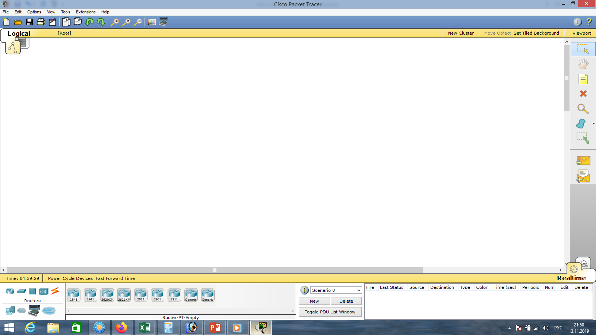
Тема: Технология NAT-Network Address Translation.
Основные понятия:
- Публичный ip-адрес (белый ip-адрес) маршрутизруются в сети Интернет, доступны в любой точке мира. Получают такие адреса у интернет провайдеров. На данный момент самая популярная версия протокола – IPv4. Количество адресов ограничено.
- Частный ip-адрес (серый ip-адрес) используются исключительно в локальных сетях. В Интернет с серыми ip-адресами выйти нельзя, т.к. они могут повторяться.
Возникает вопрос, как с серыми ip-адресами выйти в Интернет?
На помощь приходит технология NAT, которая позволяет осуществить доступ в Интернет пользователей с серыми ip-адресами.

Slide 2
Существует три типа NAT:
- статический,
- динамический,
- перегруженный (PAT, Port address translation). Позволяет преобразовывать несколько серых ip-адресов в один белый ip-адрес. С помощью этой технологии можно обеспечить Интернетом целый офис, используя всего один белый ip-адрес.
Ещё одним преимуществом NAT является безопасность, т.к. к локальным компьютерам отсутствует доступ из внешней сети.

Slide 3
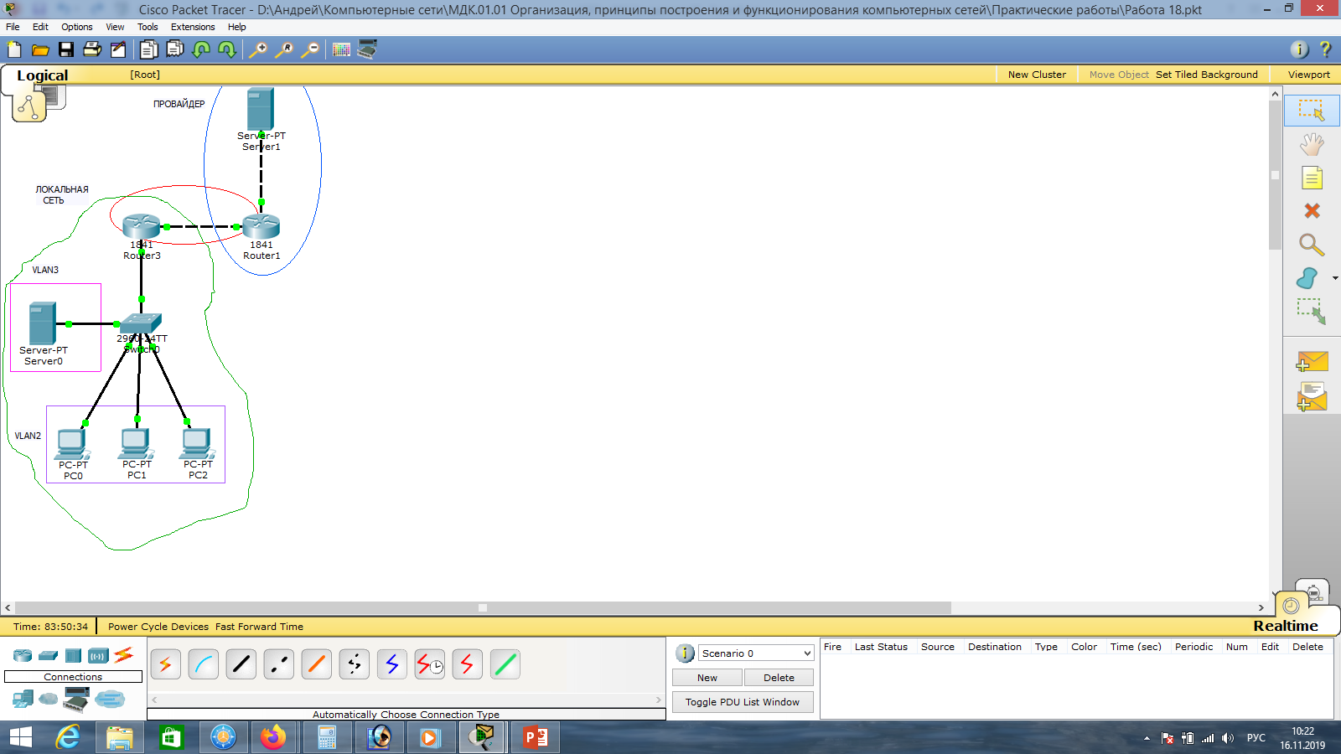
Опробуем на практике статический NAT и PAT.
Рассмотрим типовой пример для небольшого офиса, состоящего из трёх компьютеров, сервера, коммутатора 2960 и маршрутизатора 1841.
Ещё нужно добавить сервер и маршрутизатор 1841 для имитации услуг провайдера и выхода в Интернет.

Slide 4
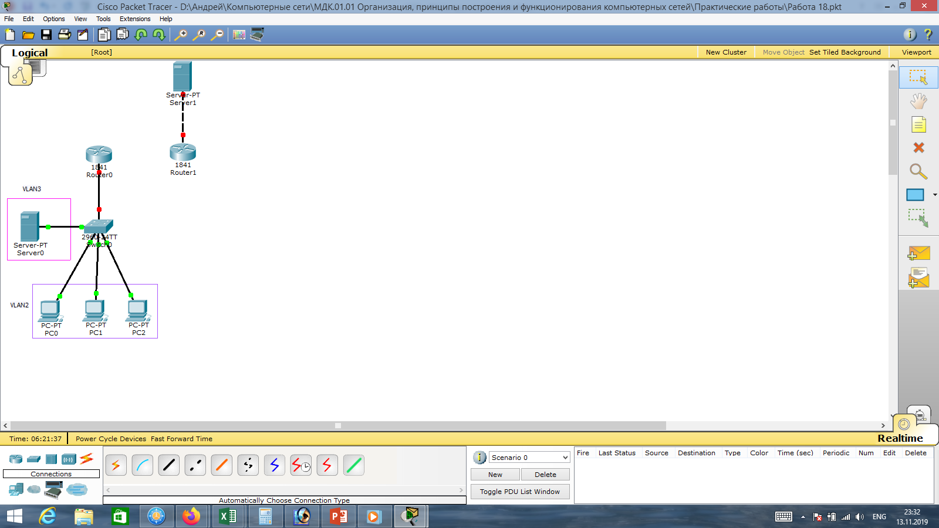
Создадим два сегмента сети.
Компьютеры определим во VLAN2.
Сервер определим во VLAN3 (правилом хорошего тона считается выделение сервера в отдельный VLAN).
Часть сети, имитирующую работу провайдера пока не задействуем!!!

Slide 5
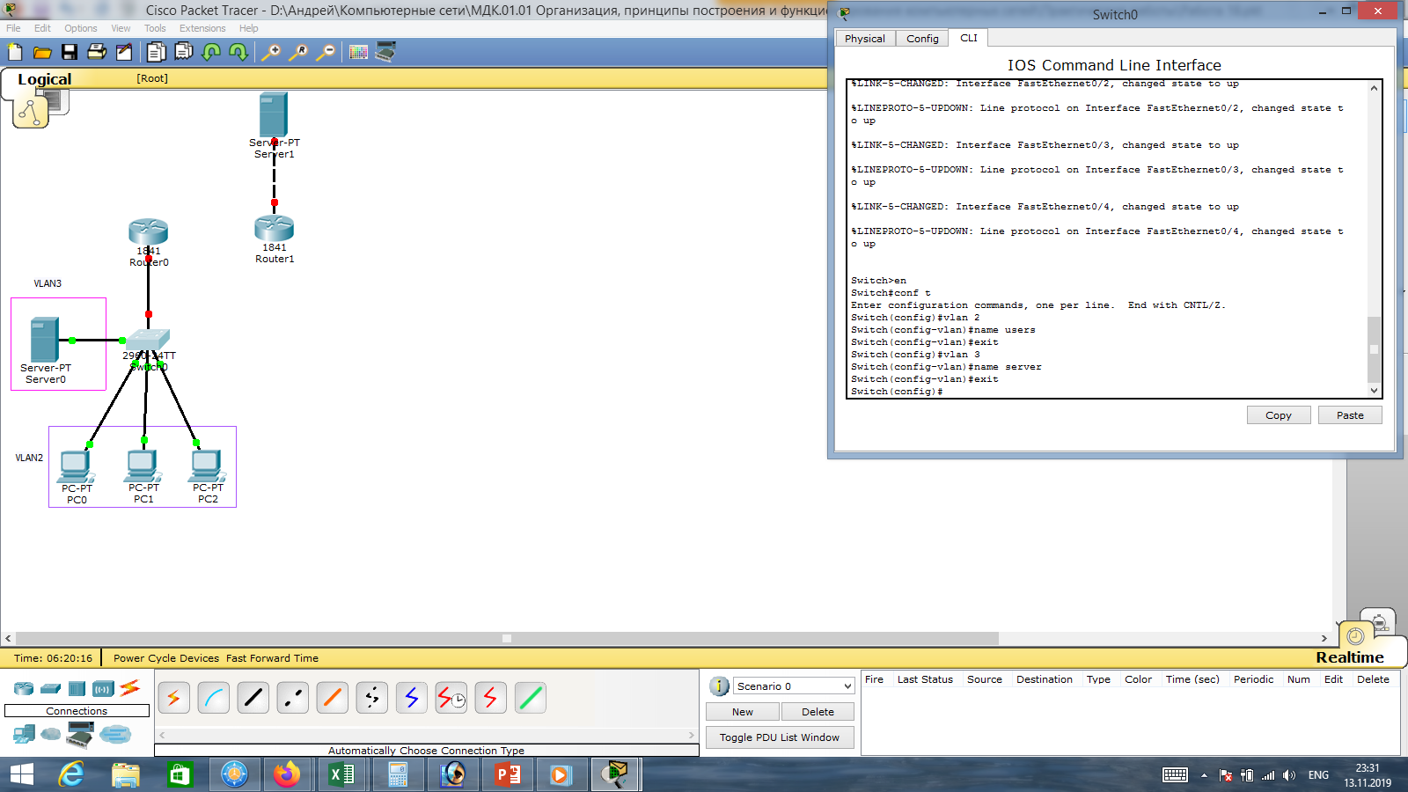
Настроим коммутатор.
Создадим VLAN2 и VLAN3.
В режиме глобального конфигурирования («en», «conf t») сначала создадим VLAN2, набираем: «vlan 2», зададим имя, например,
users «name users», далее «exit».
Затем для сервера создадим VLAN3, набираем: «vlan 3», зададим имя, например, server «name server», далее «exit».

Slide 6
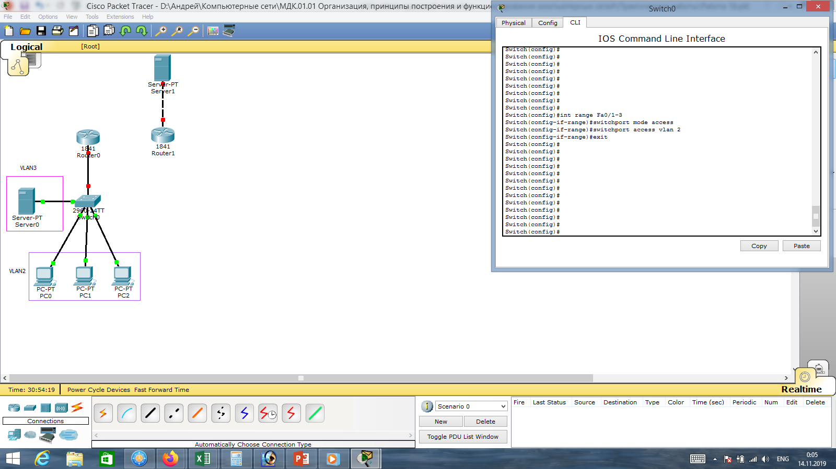
Смотрим, к каким портам
коммутатора подключены
компьютеры.
В данном случае – это Fa0/1,
Fa0/2, Fa0/3 (могут быть
другими).
Настроим сразу эти три
порта во VLAN2: «int range Fa0/1-3», «switchport mode access»,
«switchport access vlan 2»,
«exit».

Slide 7
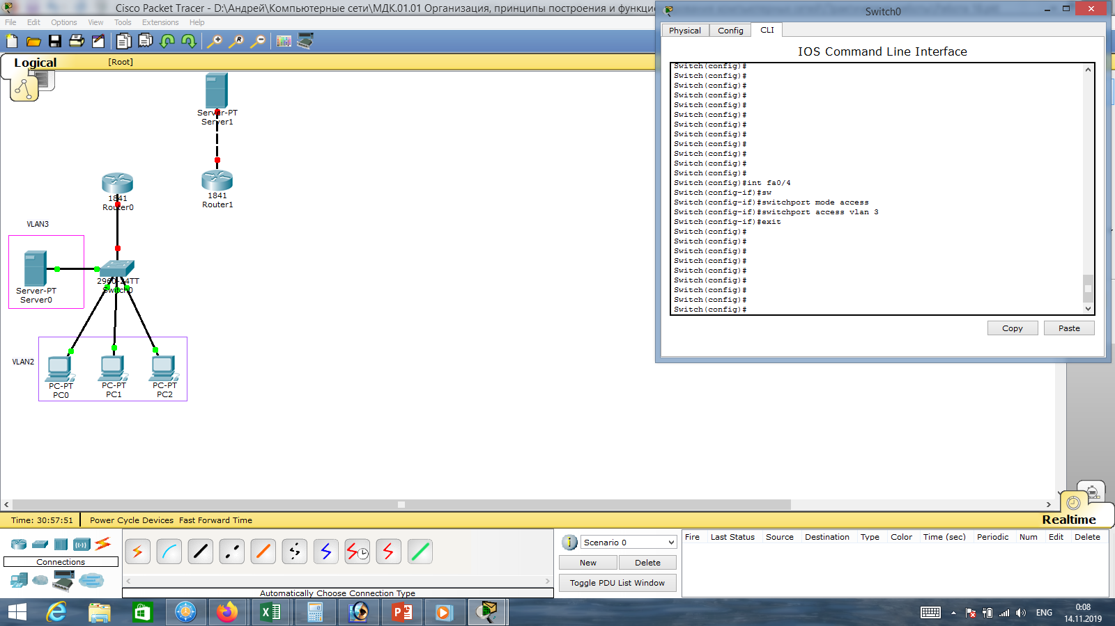
Смотрим, к какому порту коммутатора подключен сервер.
В данном случае – это Fa0/4, (может быть другим).
Определим порт Fa0/4 во VLAN3: «int Fa0/4», «switchport mode access», «switchport access vlan 3»,
«exit».

Slide 8
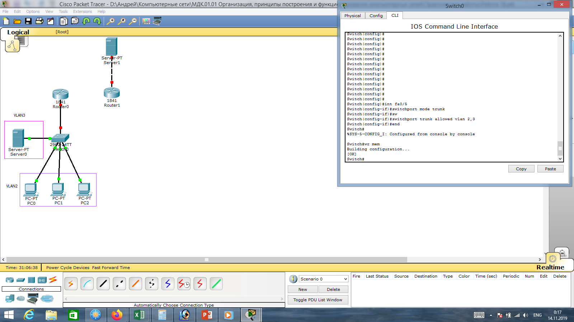
Смотрим, к какому порту коммутатора подключен маршрутизатор.
В данном случае – это Fa0/5, (может быть другими).
Настроим порт Fa0/5 как trunk-порт: «int Fa0/5», «switchport mode trunk», «switchport trunk allowed vlan 2,3», «end»,
«wr mem».

Slide 9
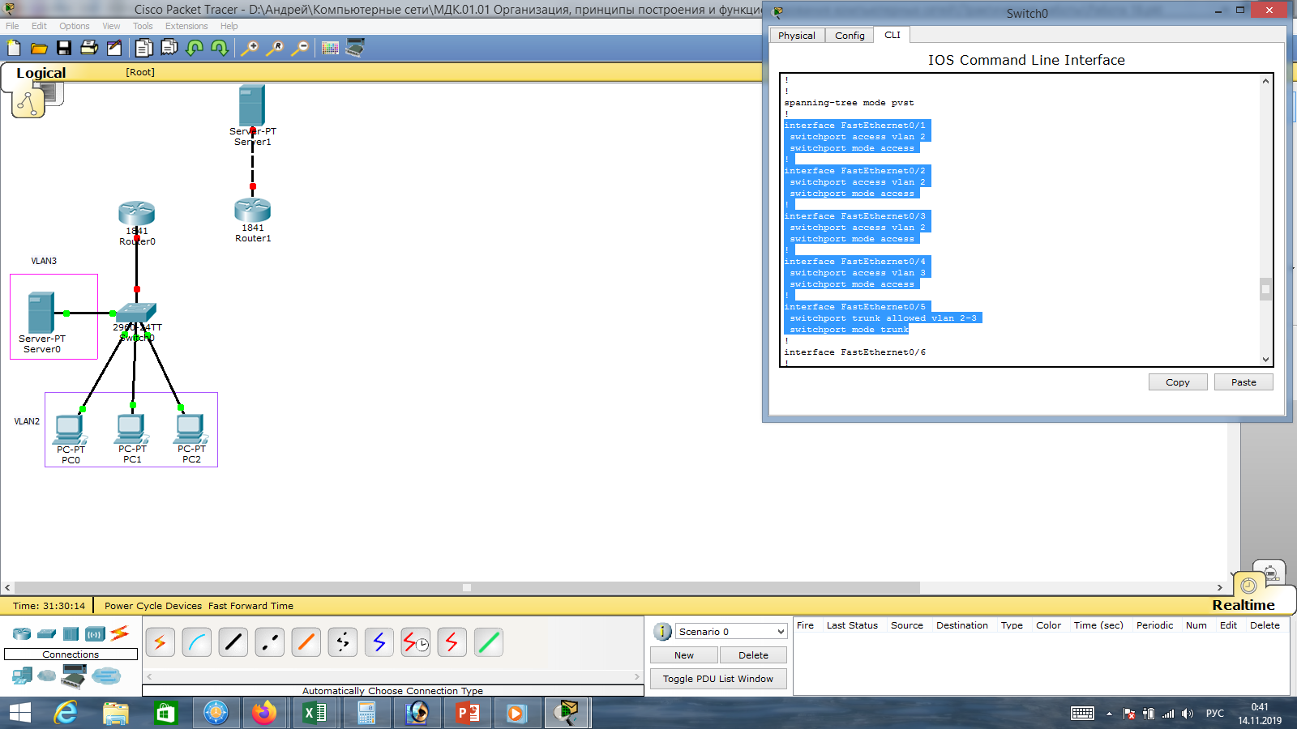
Проверим конфигурацию командой «show run», жмём <Пробел>,
Видим созданные интерфейсы.

Slide 10
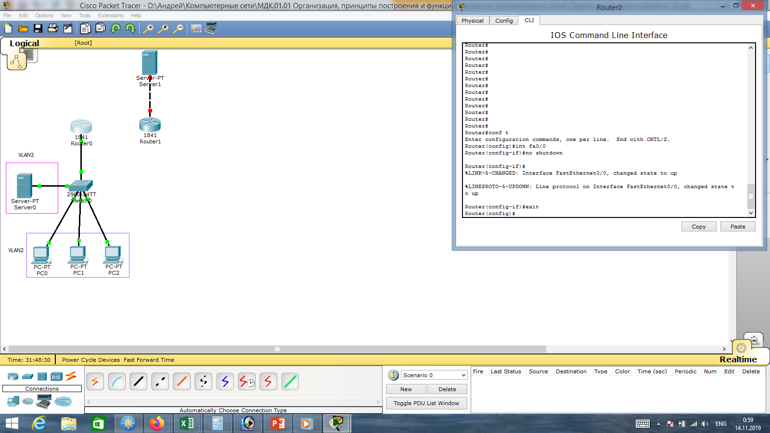
Настроим маршрутизатор.
Проверим, к какому порту
маршрутизатора подсоединён
коммутатор.
В данном случае – это Fa0/0,
(может быть другими).
В режиме глобального конфигурирования («n», «en», «conf t») набираем: «int fa0/0»,
«no shutdown» - поднимаем интерфейс, далее
«exit».

Slide 11
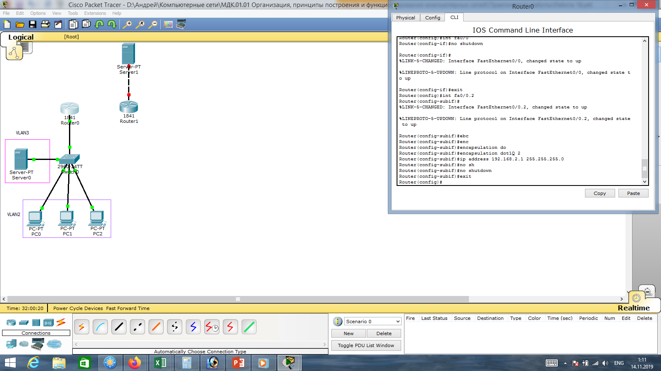
Создадим sub-интерфейсы для
VLAN2 и VLAN3.
Сначала для VLAN2 набираем:
«int fa0/0.2»,
«encapsulation dot1Q 2».
Задаём ip-адрес для этого
сегмента сети:
«ip address 192.168.2.1 255.255.255.0», далее
«no shutdown»,
«exit».

Slide 12
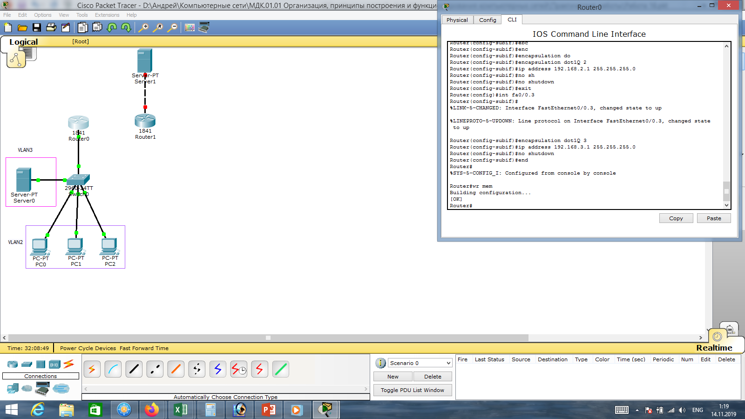
Повторим те же действия
для VLAN3, набираем:
«int fa0/0.3»,
«encapsulation dot1Q 3».
Задаём ip-адрес для этого
сегмента сети:
«ip address 192.168.3.1 255.255.255.0», далее
«no shutdown»,
«end»,
«wr mem».
.

Slide 13
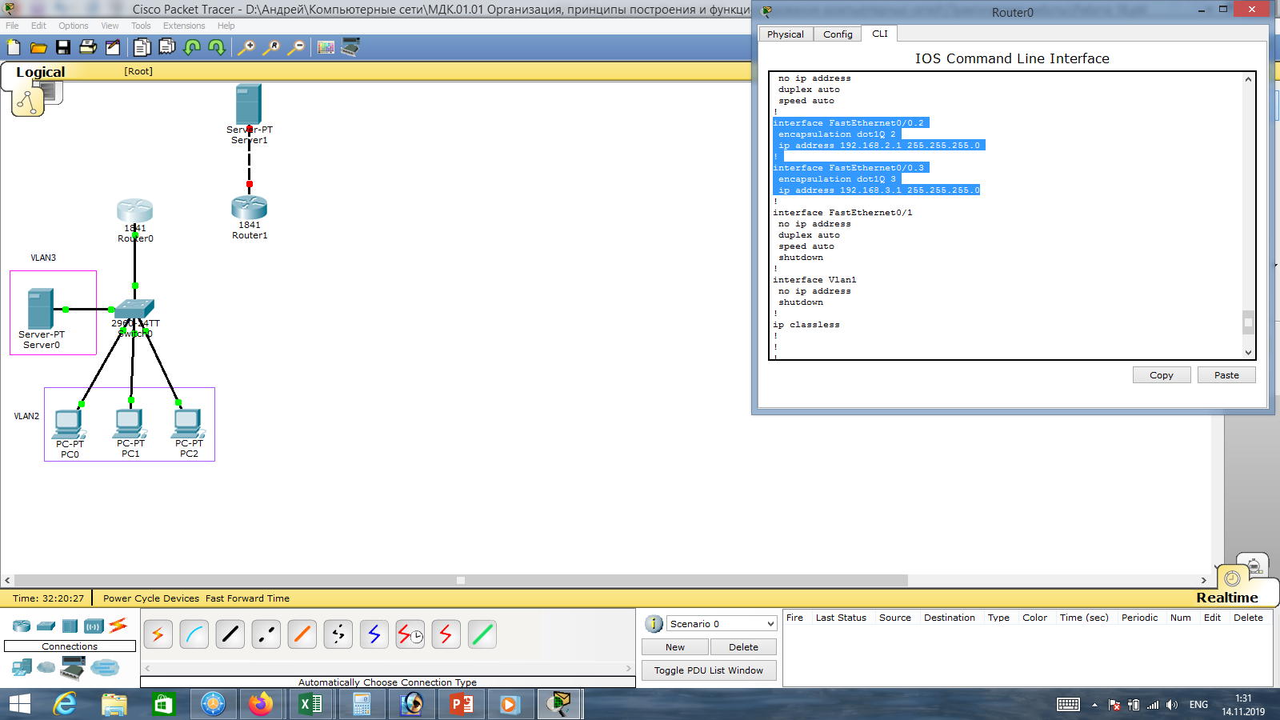
Проверим конфигурацию командой «show run», жмём <Пробел>.
Видим созданные интерфейсы.

Slide 14
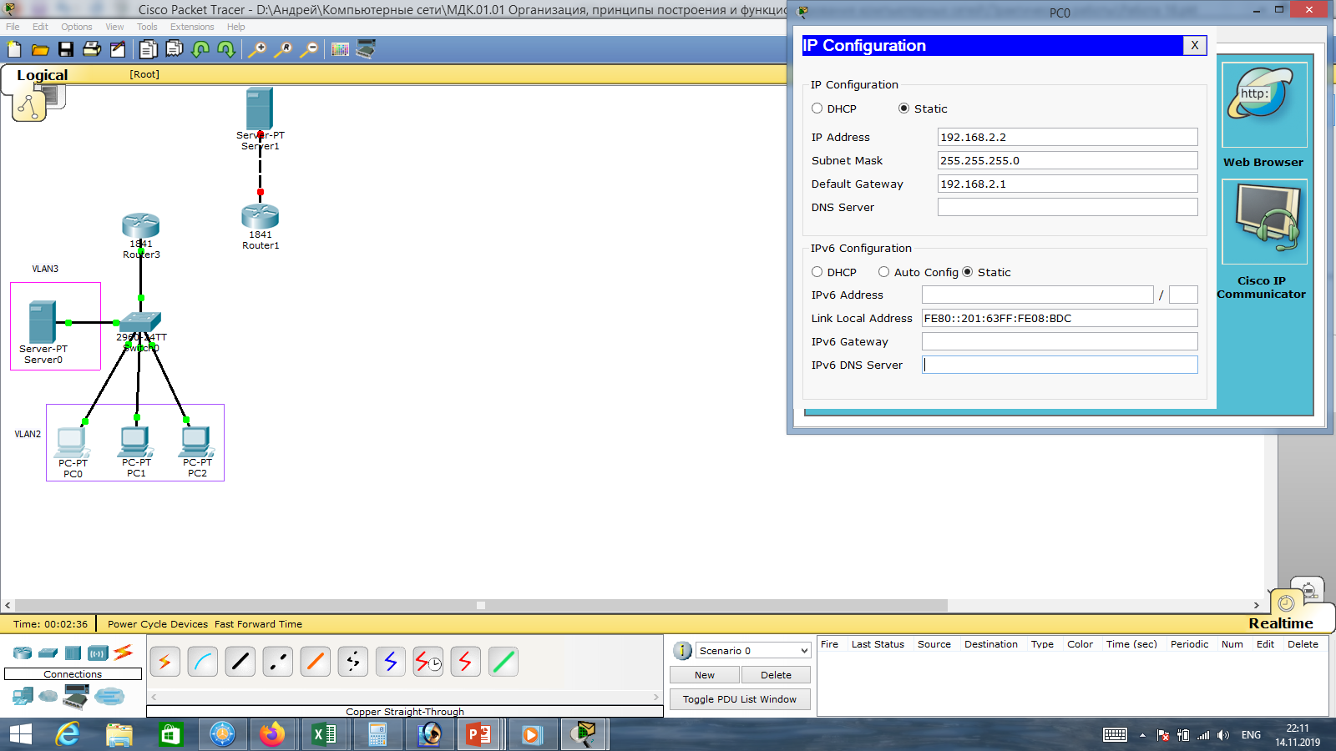
Настроим ip-адрес, маску и шлюз компьютера PC0.

Slide 15

Настроим ip-адрес, маску и шлюз компьютера PC1.

Slide 16

Настроим ip-адрес, маску и шлюз компьютера PC2.

Slide 17
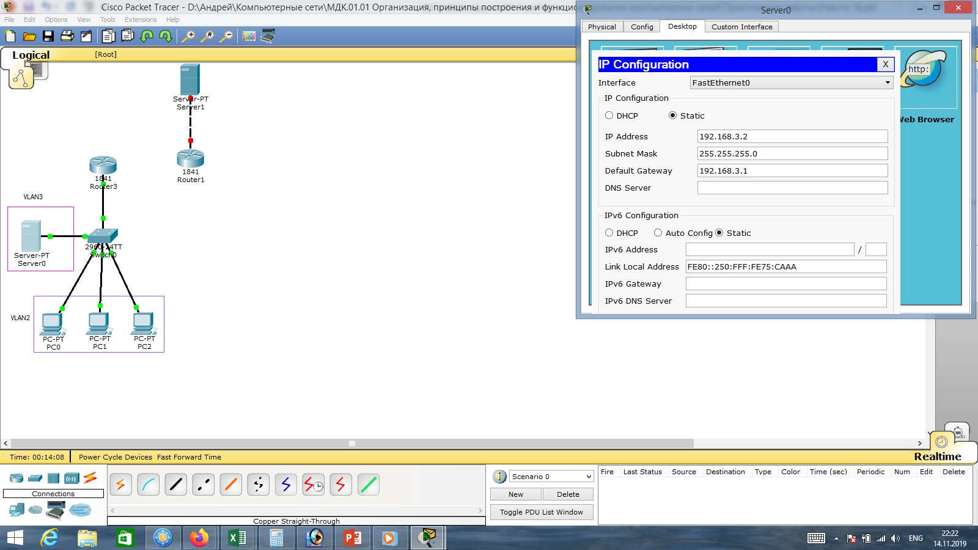
Настроим ip-адрес, маску и шлюз для сервера.

Slide 18
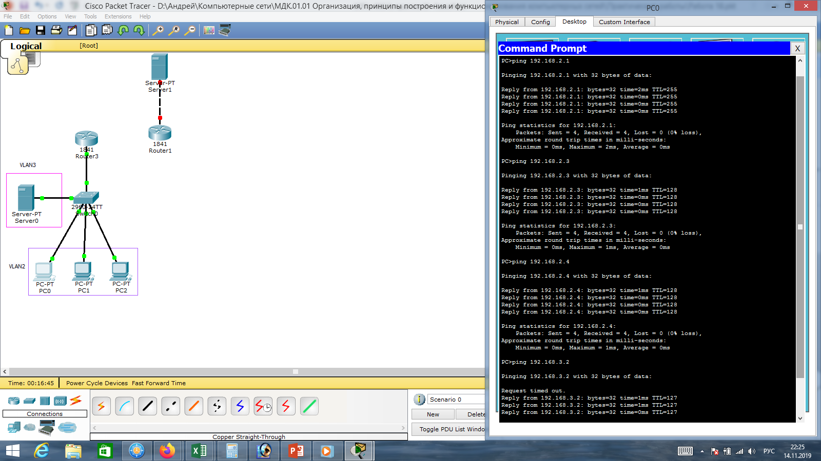
Проверим связь компьютера PC0 со шлюзом,
другими компьютерами и сервером. Связь есть.

Slide 19
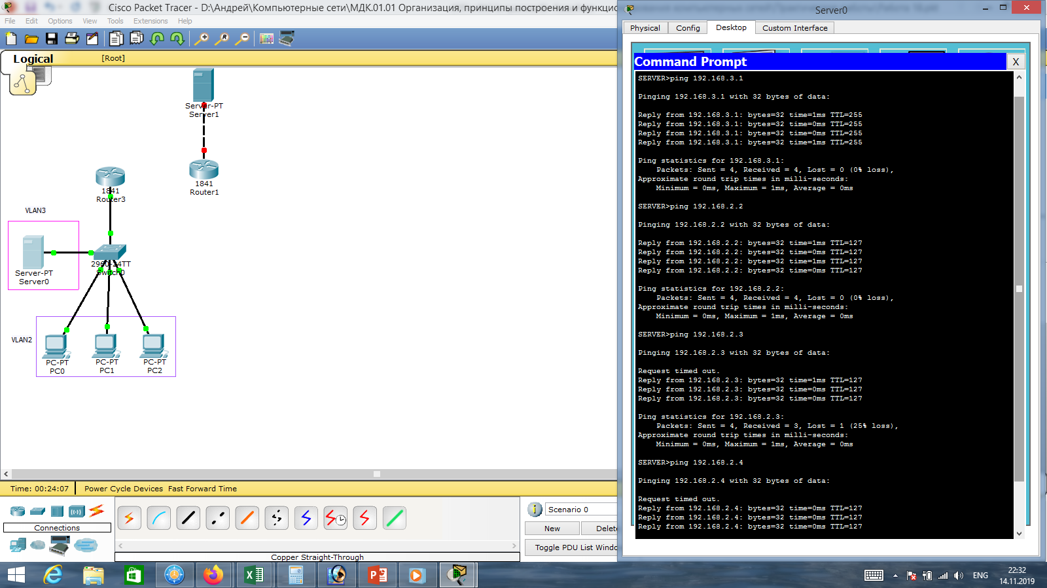
Проверим связь сервера со шлюзом и другими компьютерами. Связь есть.

Slide 20
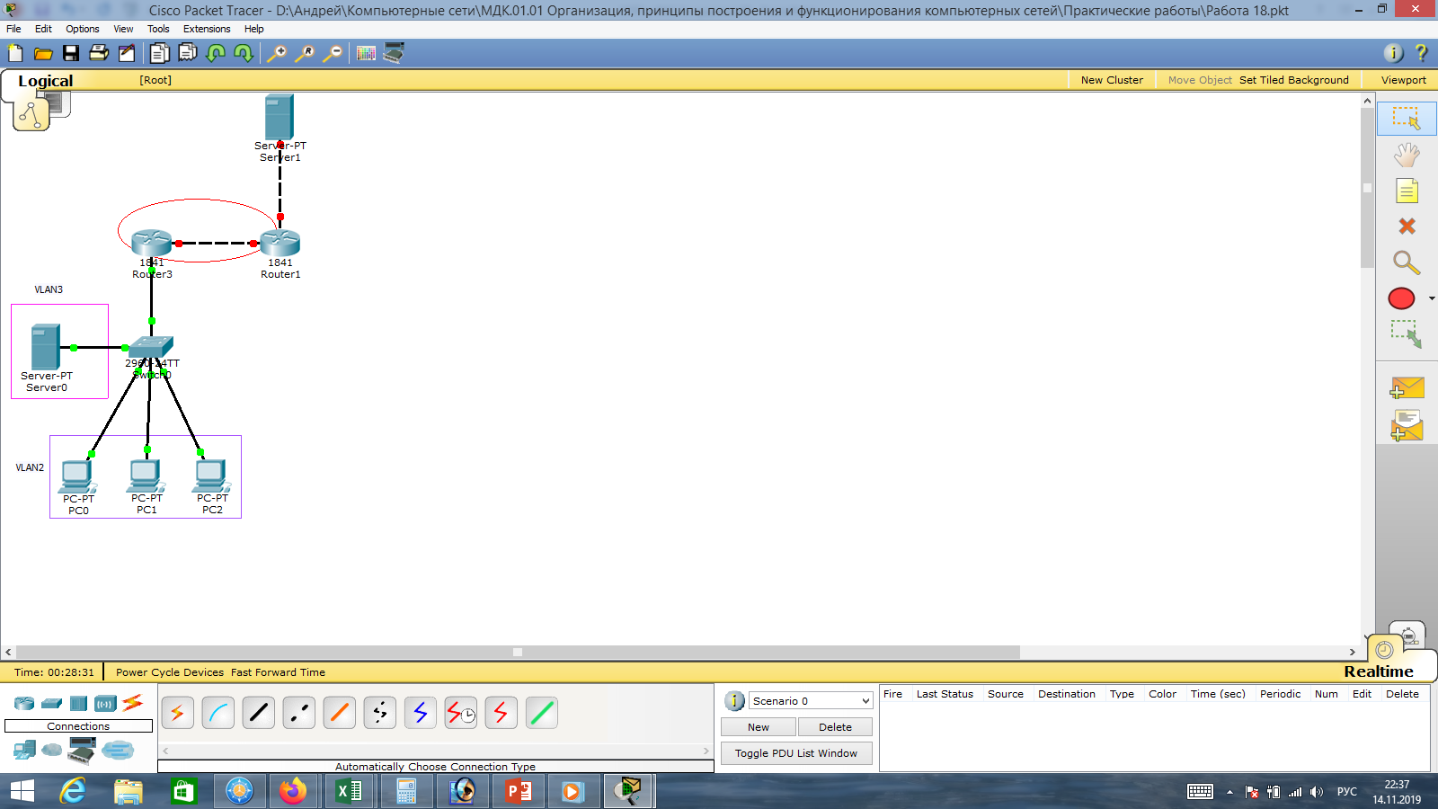
Локальную сеть мы настроили.
Предположим, что нам понадобилось подключить нашу локальную сеть к сети Интернет.
Для этого пришлось обратиться к провайдеру, который нам прокинул кабель и выделил какой-то белый статический ip-адрес.
Симулируем сеть Интернет с помощью сервера и роутера, у которых будут белые ip-адреса.

Slide 21
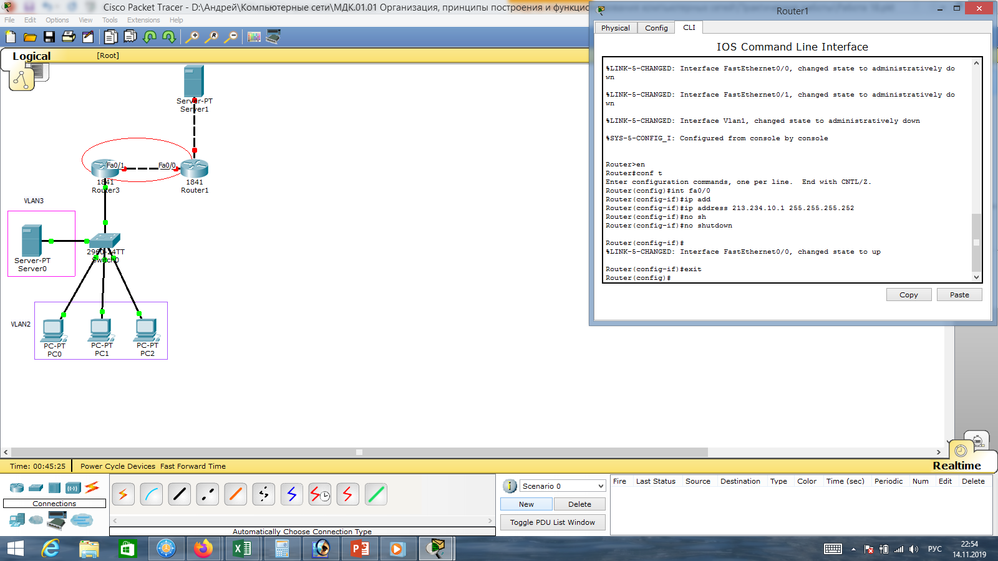
Предположим, что на
маршрутизаторе провайдера
интерфейсу Fa0/0 (может
быть другим) соответствует
белый ip-адрес, например:
213.234.10.1 255.255.255.252.
Настроим маршрутизатор
провайдера набираем: «en»,
«conf t», «int fa0/0»,
«ip address 213.234.10.1 255.255.255.252»,
«no shutdown»,
«exit».

Slide 22
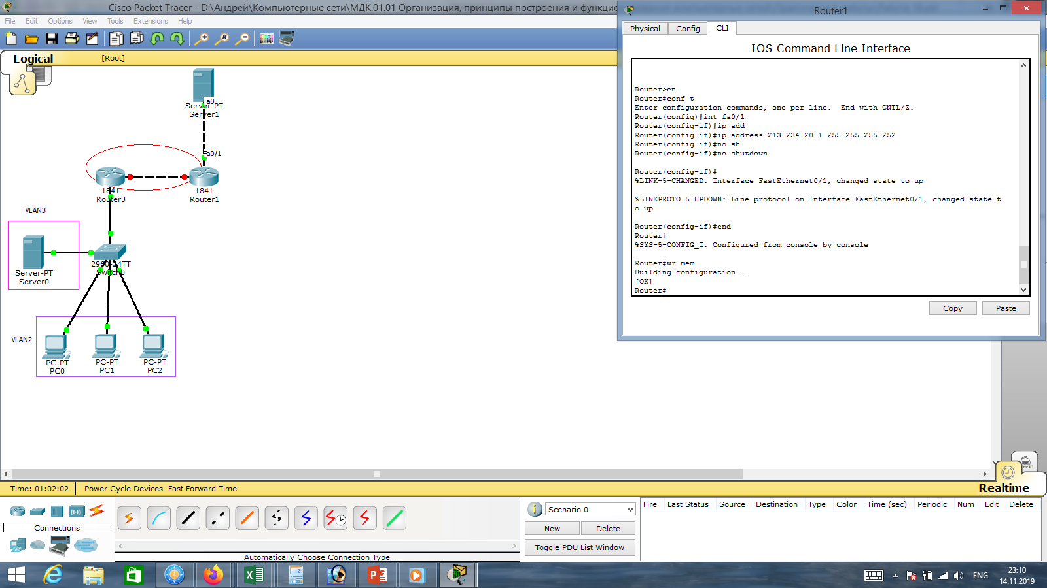
За маршрутизатором
провайдера на интерфейсе
Fa0/1 (может
быть другим) находится сервер,
который также имеет свой
белый ip-адрес, например:
213.234.20.1 255.255.255.252.
Продолжим настройку
маршрутизатора провайдера набираем: «int fa0/1»,
«ip address 213.234.20.1 255.255.255.252»,
«no shutdown»,
«end» , «wr mem».

Slide 23
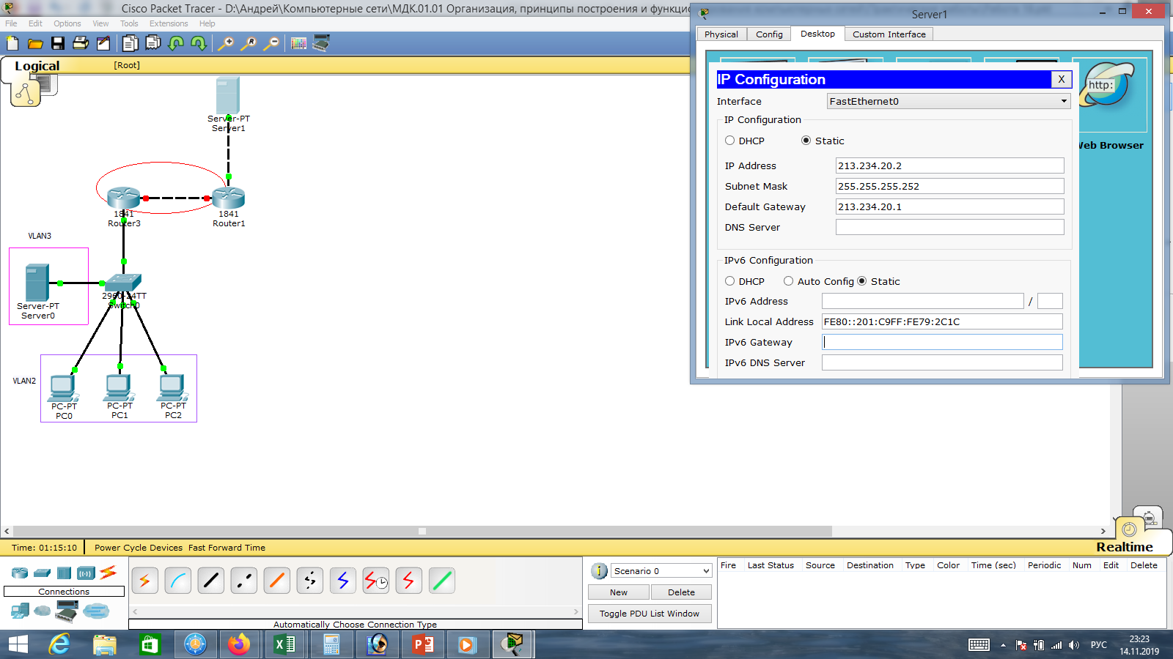
Настроим ip-адрес, маску и шлюз для сервера провайдера.

Slide 24
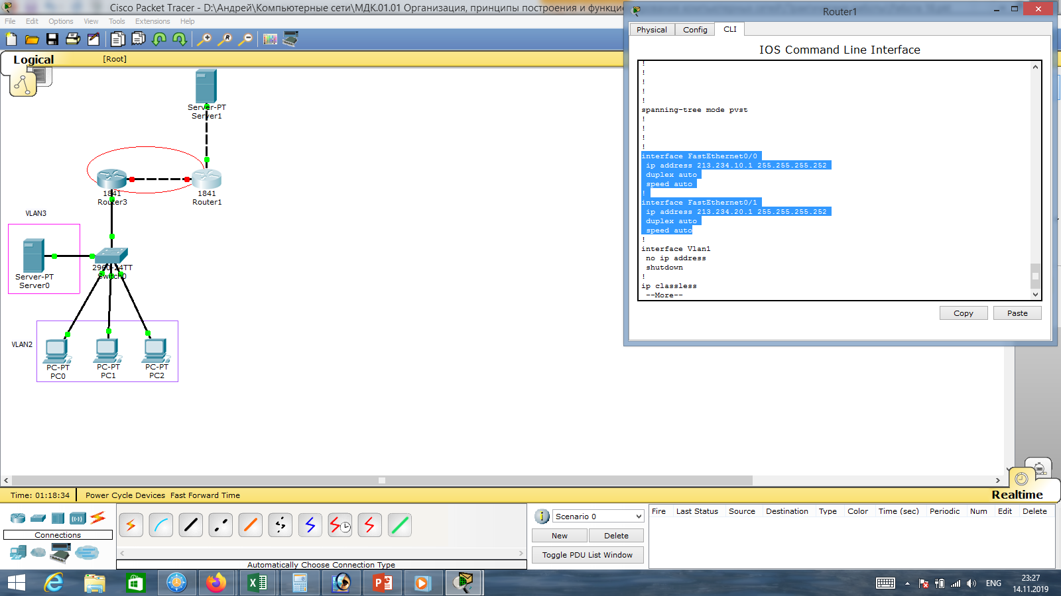
Проверим конфигурацию
маршрутизатора провайдера
командой «show run», жмём <Пробел>,
Видим один интерфейс с белым ip-адресом, в сторону нашей сети, второй интерфейс с белым ip-адресом, в сторону какого-то публичного сервера.

Slide 25
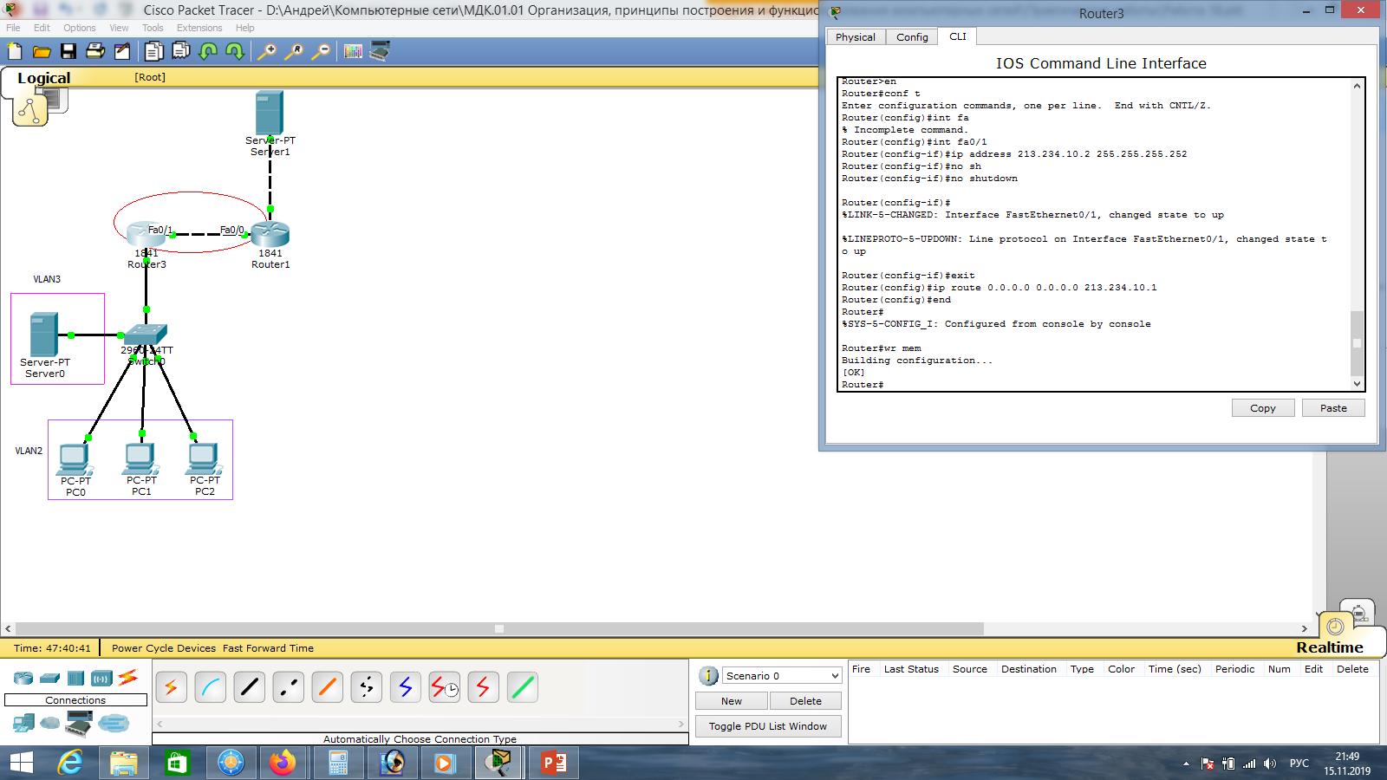
Вернёмся к настройке
маршрутизатора нашей сети.
На интерфейсе Fa0/1 (может
быть другим) пропишем
белый ip-адрес, который нам
выделил провайдер, а именно:
213.234.10.2 255.255.255.252.
Набираем: «en», «conf t»,
«int fa0/1», «ip address 213.234.10.2 255.255.255.252»,
«no shutdown», «exit».
Добавим шлюз по умолчанию через ip-адрес провайдера:
«ip route 0.0.0.0 0.0.0.0 213.234.10.1», «end» , «wr mem».

Slide 26
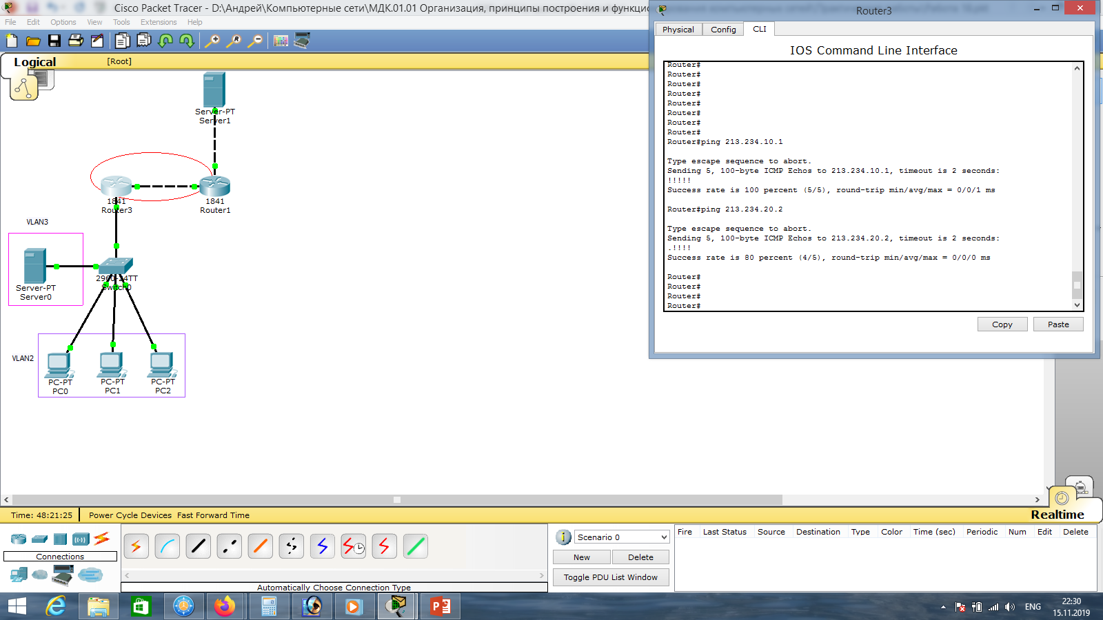
Проверим связь с провайдером.
Набираем:
«ping 213.234.10.1».
Связь есть!!!
Проверим доступность сервера
с белым ip-адрес адресом:
«ping 213.234.20.2».
Связь есть!!!

Slide 27
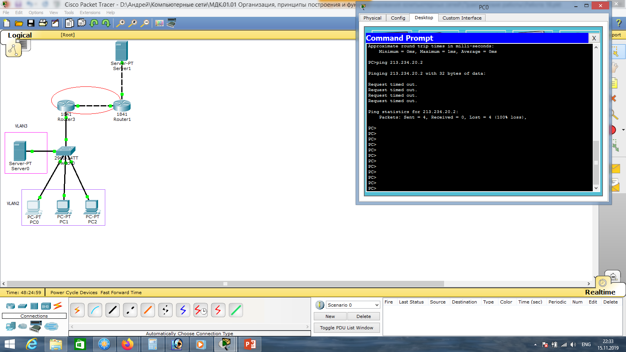
Проверим связь компьютера PC0
с сервером провайдера.
Связи нет, т.к в сети
используем серые ip-адреса, и
маршрутизатор провайдера ничего не знает об этой сети.
С помощью технологии NAT обеспечим нашим компьютерам доступ в Интернет!!!

Slide 28
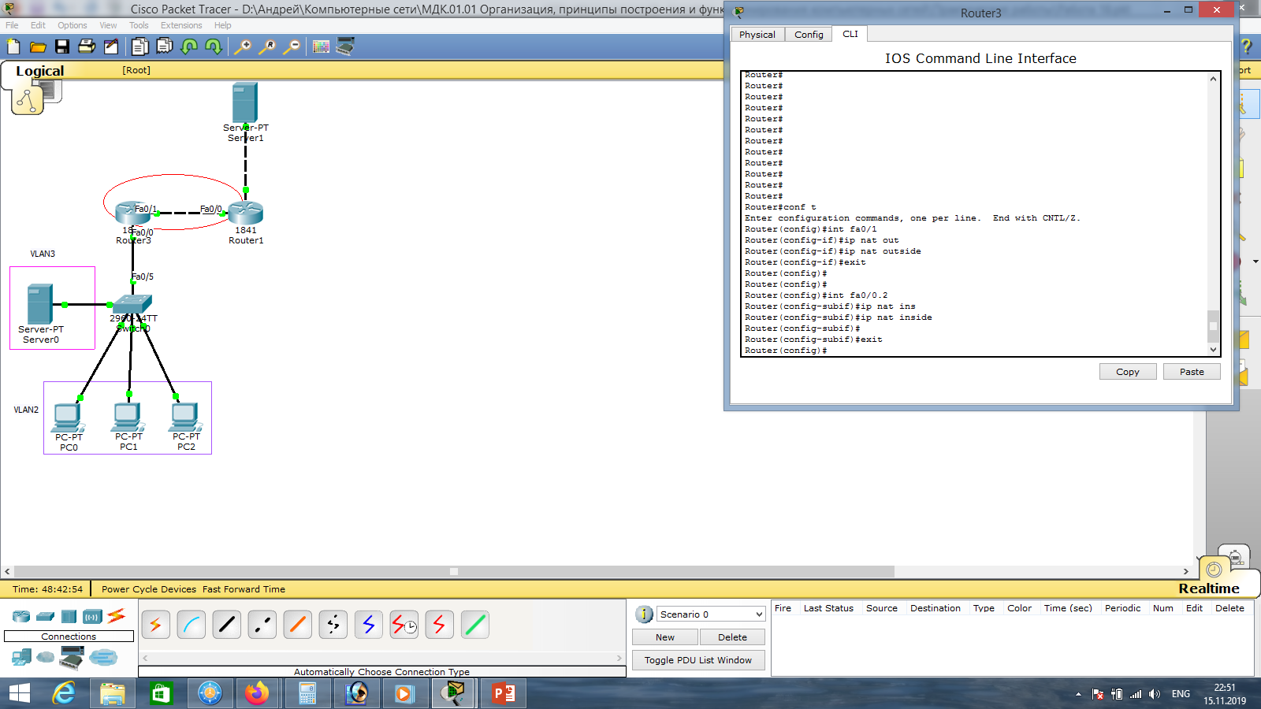
Вернёмся к настройке
маршрутизатора нашей сети.
Интерфейс Fa0/1 для NAT будет
являться внешним, а
интерфейсы Fa0/0.2, Fa0/0.3
Будут для NAT внутренними.
Набираем: «en», «conf t»,
«int fa0/1», «ip address 213.234.10.2 255.255.255.252»,
«no shutdown», «exit».
Добавим шлюз по умолчанию через ip-адрес провайдера:
«ip route 0.0.0.0 0.0.0.0 213.234.10.1», «end» , «wr mem».

Slide 29
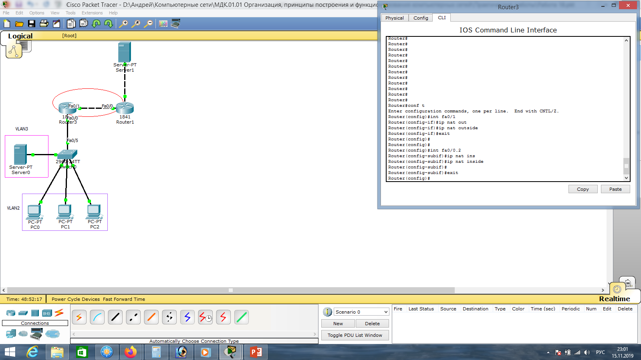
Вернёмся к настройке
маршрутизатора нашей сети.
Интерфейс Fa0/1 для NAT будет
являться внешним, а
интерфейсы Fa0/0.2, Fa0/0.3
будут для NAT внутренними.
Набираем: «en», «conf t»,
«int fa0/1»,
«ip nat outside»,
«exit»,
«int fa0/0.2»,
«ip nat inside»,
«exit».

Slide 30
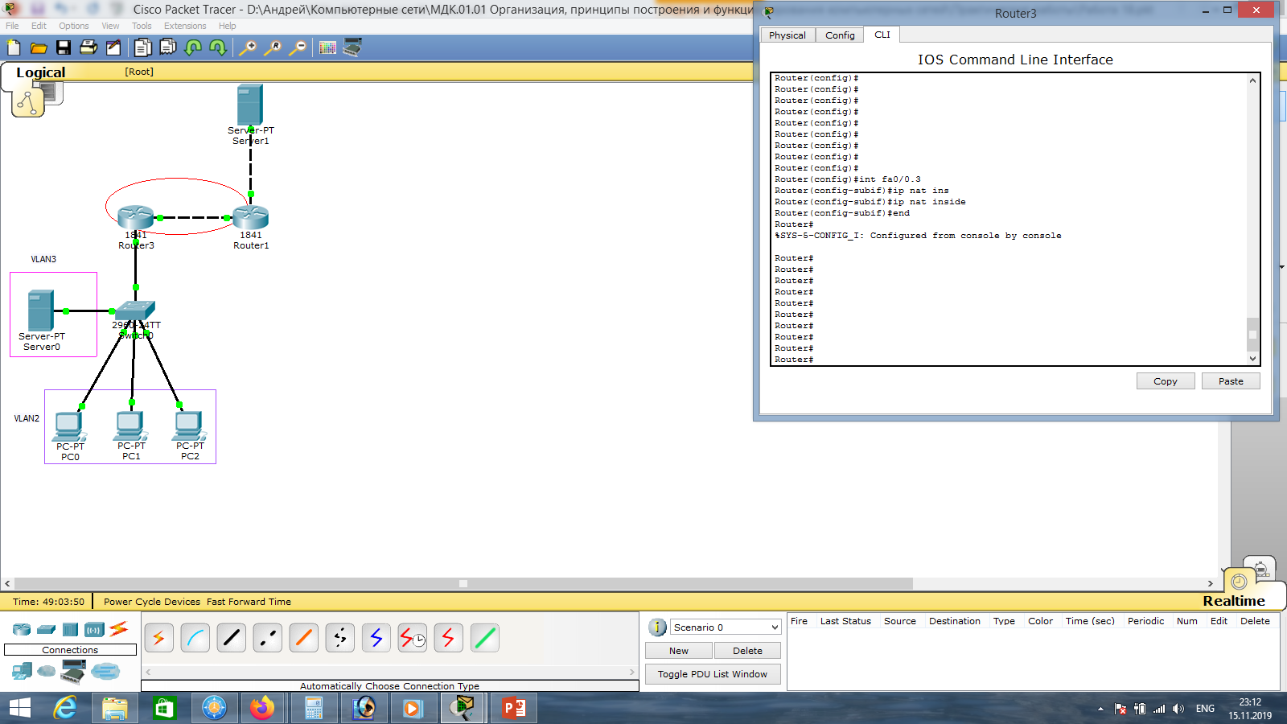
Для интерфейса сервера
(Fa0/0.3)
набираем:
«int fa0/0.3»,
«ip nat inside»,
«end».

Slide 31
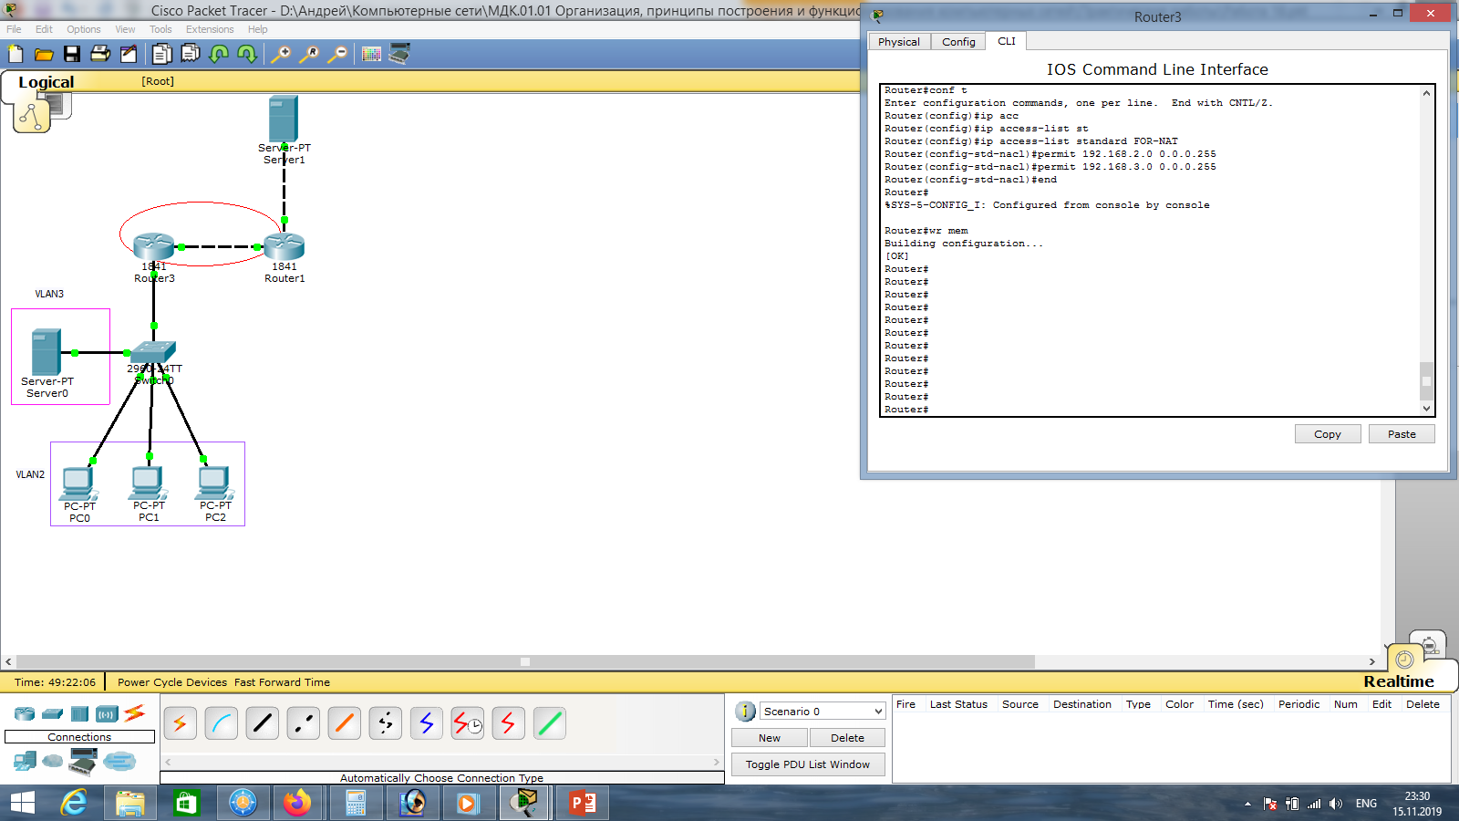
Теперь мы должны создать
access-листы, которые будут
характеризовать, какой именно
трафик мы будем проводить
через NAT.
Создадим access-лист
c именем FOR-NAT с указанием
сетей. Набираем: «conf t»,
«ip access-list standard FOR-NAT»,
«permit 192.168.2.0 0.0.0.255»,
«permit 192.168.3.0 0.0.0.255»,
«end»,
«wr mem».
«exit».

Slide 32
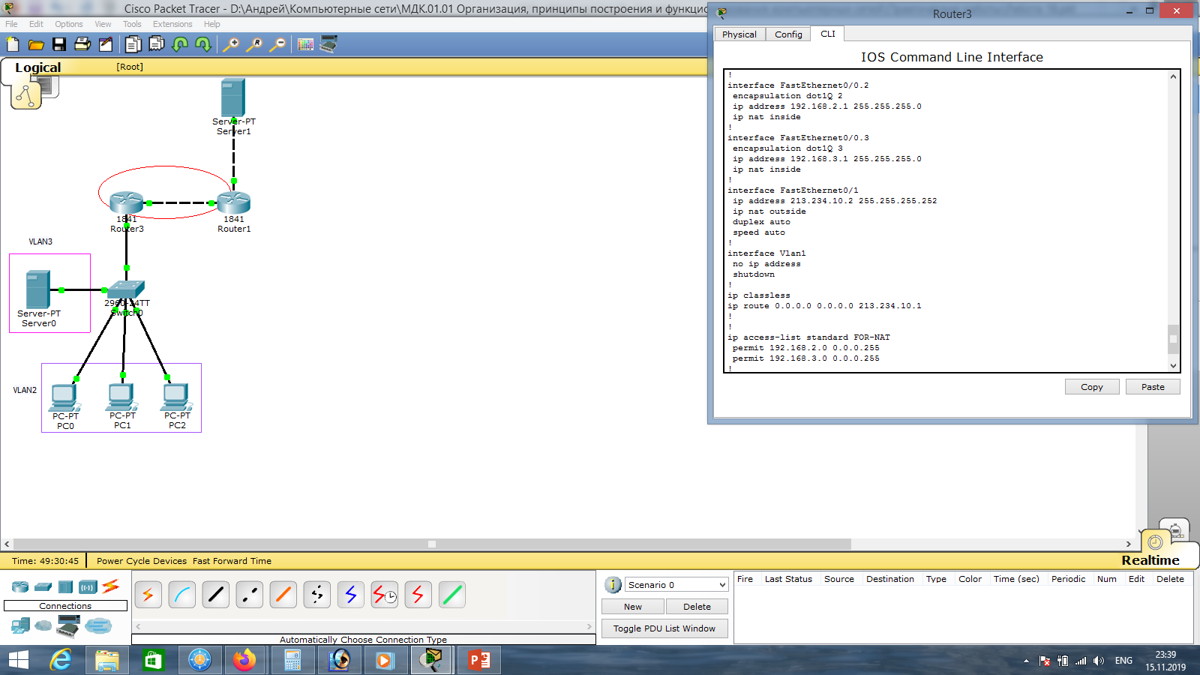
Проверим конфигурацию
командой «show run»,
жмём <Пробел>. Видим, что:
interface FastEthernet0/0.2
ip nat inside
interface FastEthernet0/0.3
ip nat inside
interface FastEthernet0/1
ip nat outside
и видим ip access-list standard FOR-NAT

Slide 33
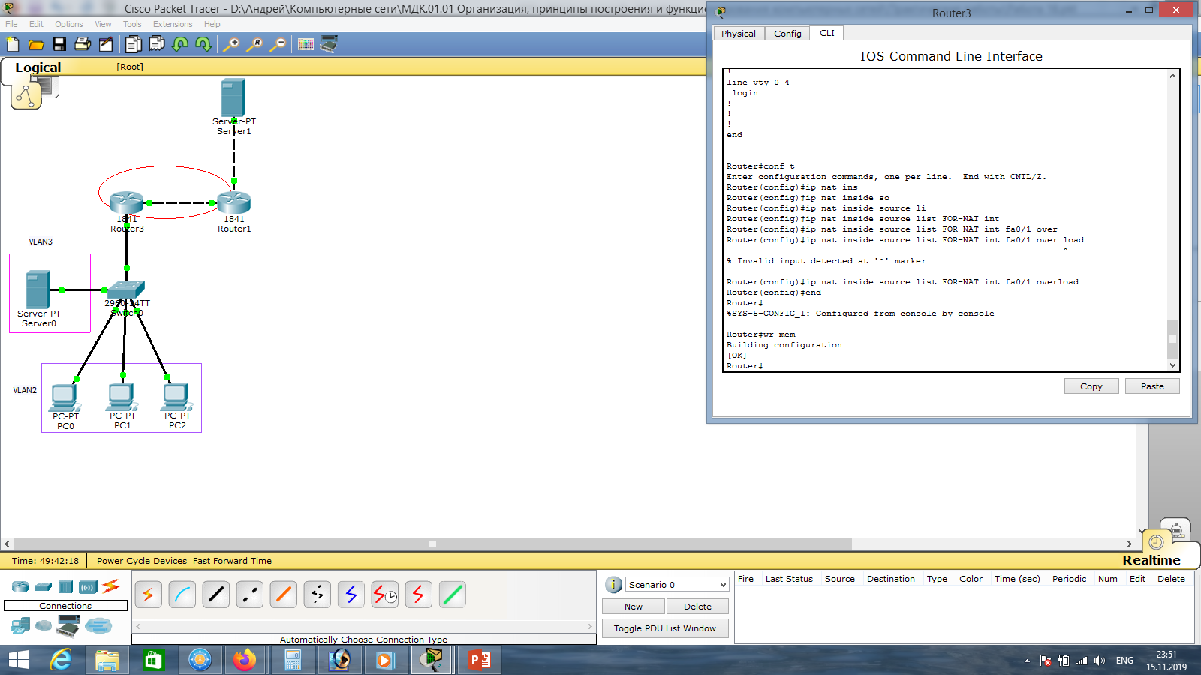
Осталось вбить одну строку,
NAT нужно проводить с инсайда,
с использованием access-листа,
когда трафик проходит через
интерфейс fa0/1:
«ip nat inside source list FOR-NAT int fa0/1 overload»,
«end»,
«wr mem». Опция overload означает, что мы настраиваем PAT.

Slide 34
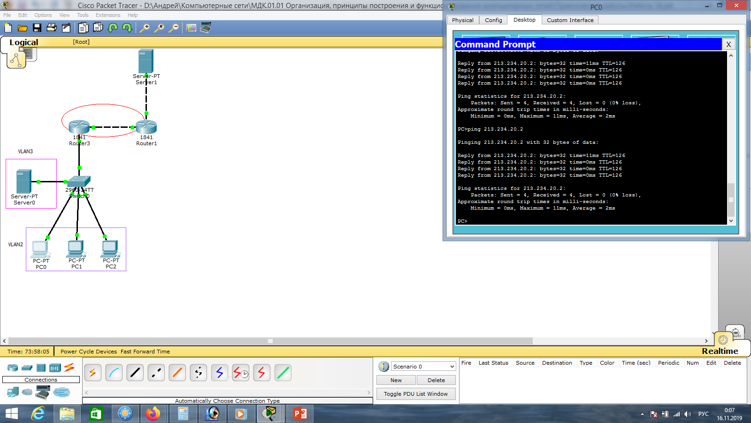
Проверим связь компьютера PC0
с сервером провайдера.
Связь есть!!!

Slide 35
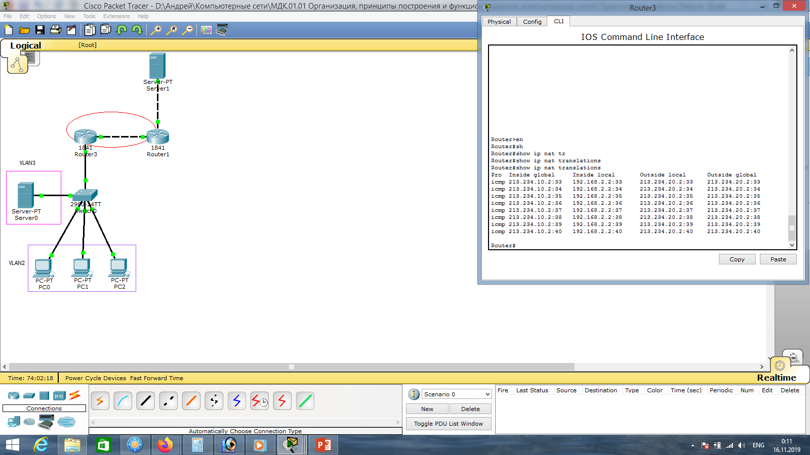
Если зайти в настройки
маршрутизатора и выбрать
команду:
«show ip nat translations»,
то увидим все наши обращения.

Slide 36
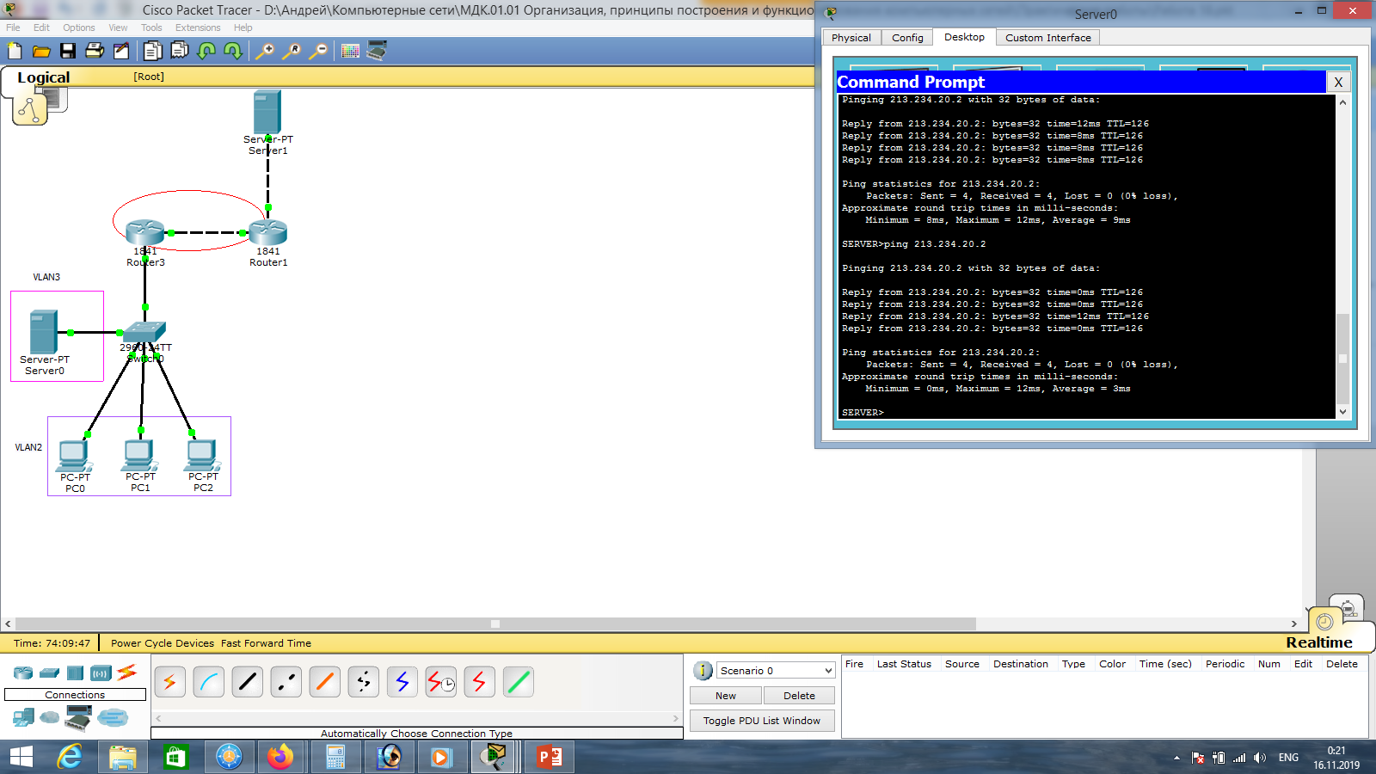
Проверим связь нашего сервера
с сервером провайдера.
Связь есть!!!

Slide 37
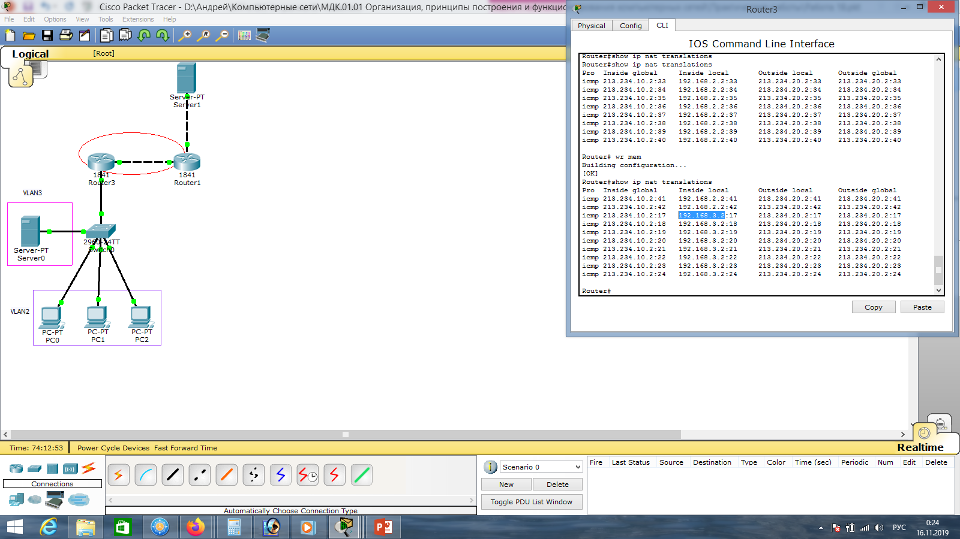
Вернёмся в настройки
маршрутизатора и ещё раз
наберём команду:
«show ip nat translations»,
видим обращения с нашего сервера.

Slide 38
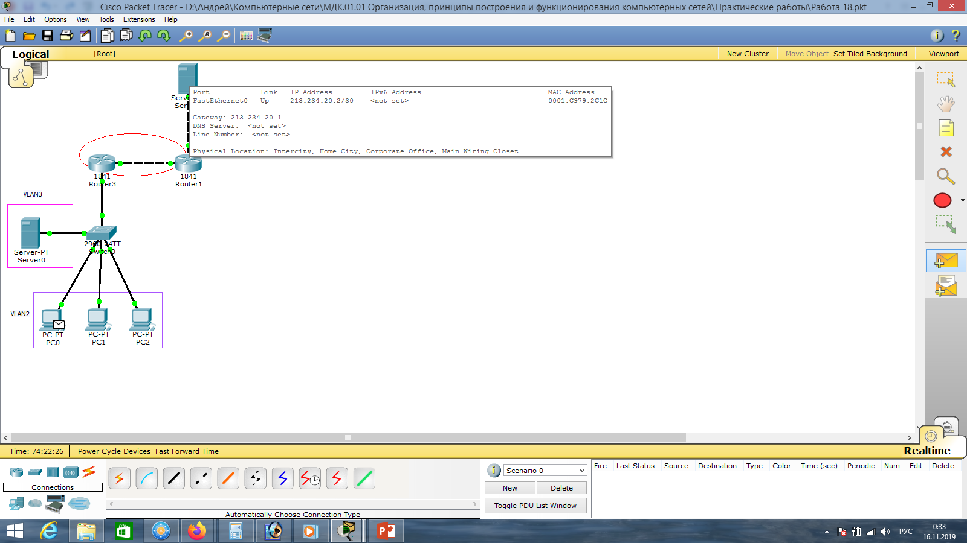
Попробуем отправить сообщение с PC0 на сервер провайдера.
Сообщение отправляется.

Slide 39
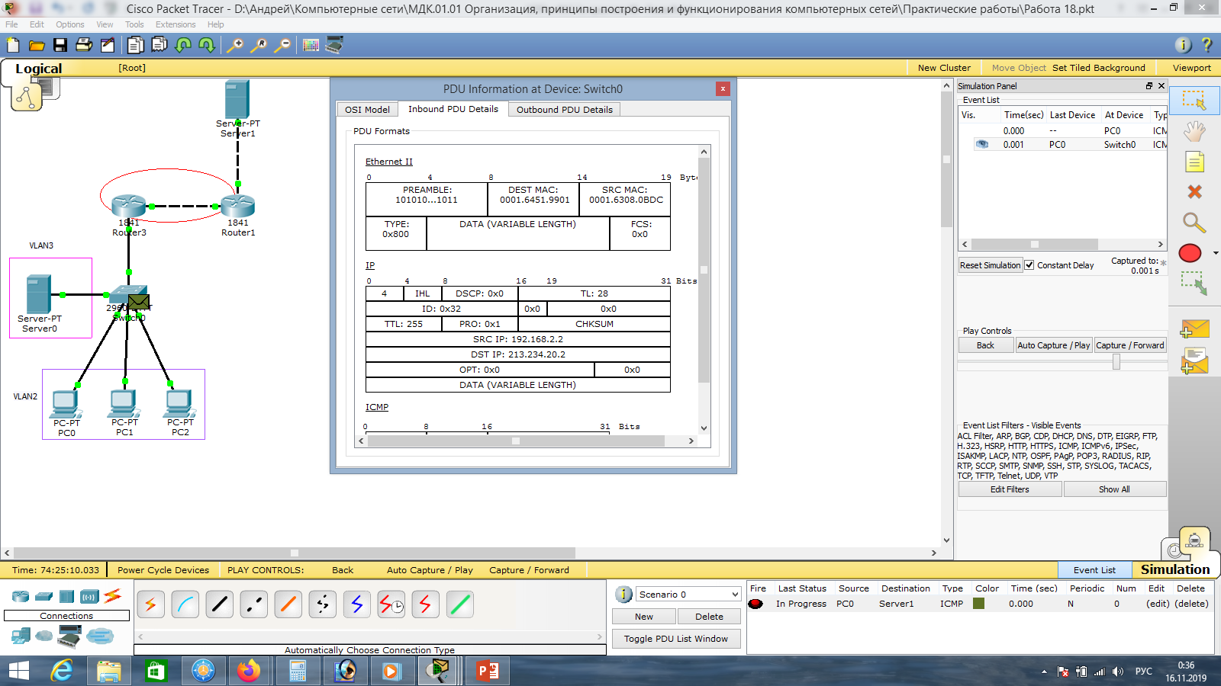
Нажмём на знак пакета, откроется меню, перейдём на 2-ю вкладку.
Пакет поступает с IP: 192.168.2.2 , уходит на IP: 213.234.20.2.

Slide 40
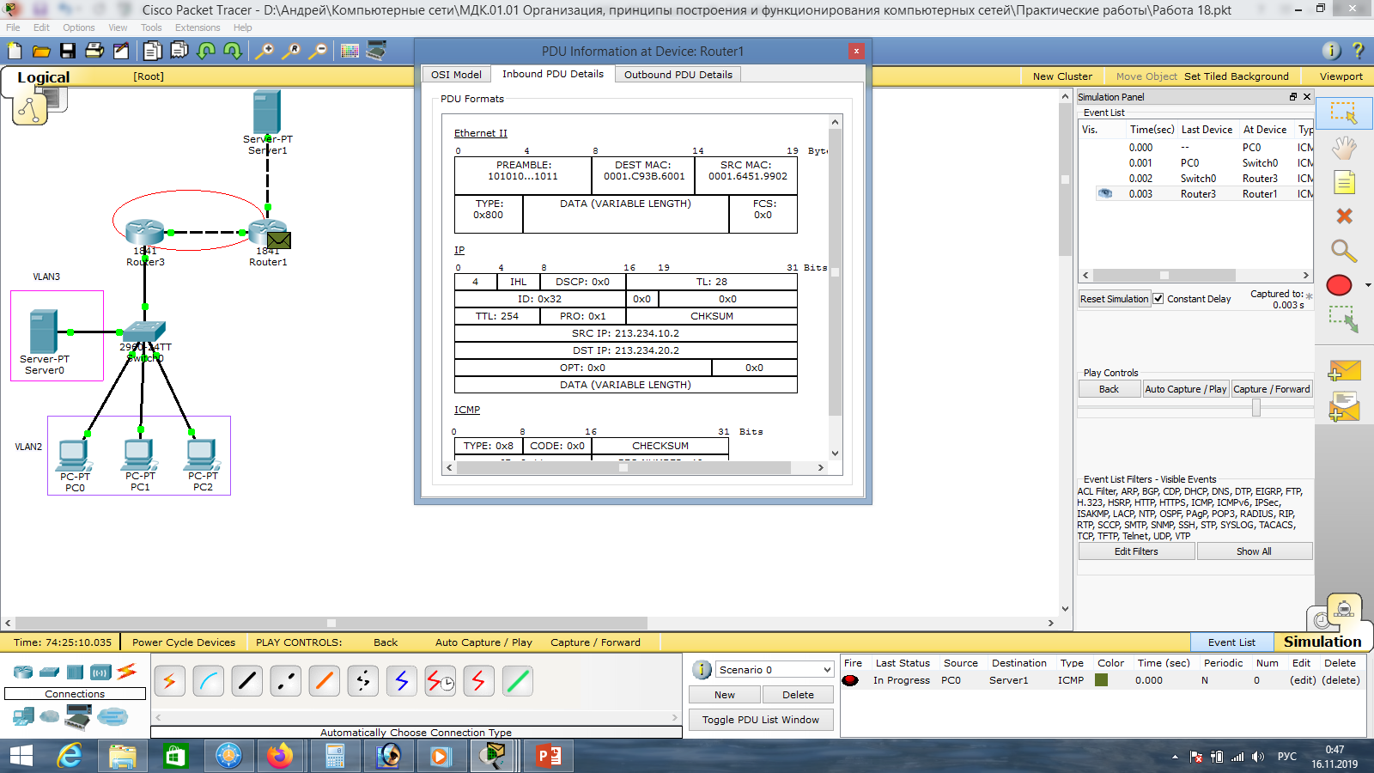
После прохода через маршрутизатор первоначальный ip-адрес
меняется на IP: 213.234.10.2 , уходит на IP: 213.234.20.2.

Slide 41
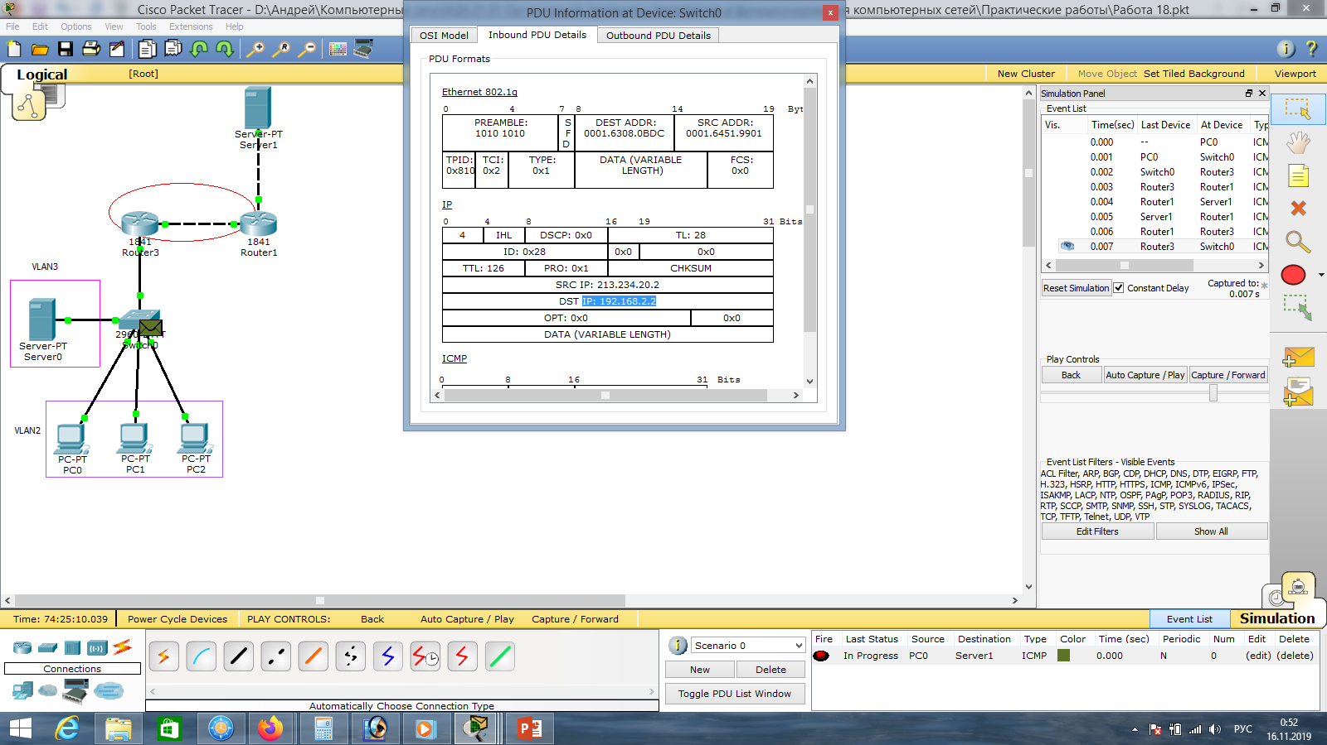
Когда ответный пакет с сервера проходит через маршрутизатор, первоначальный ip-адрес возвращается.

Slide 42
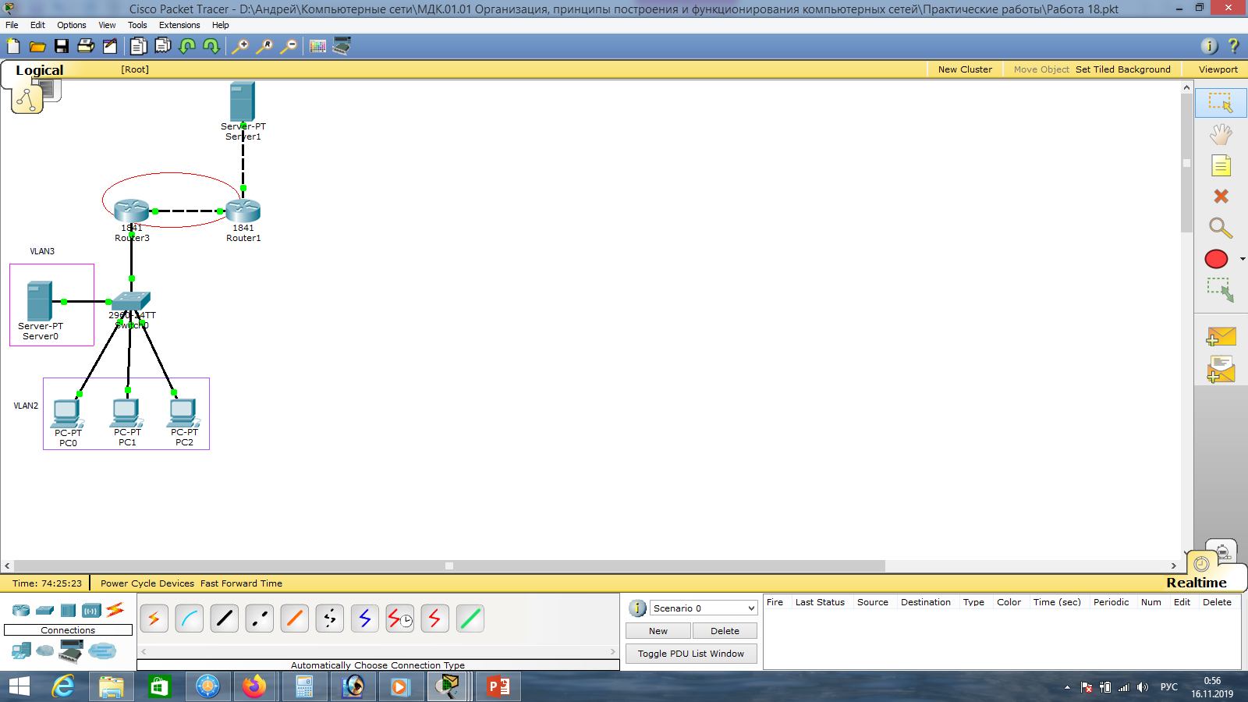
Таким образом, мы настроили PAT (Port address translation).
Далее попробуем настроить статический NAT, то есть
обеспечить доступ к нашему локальному Web-серверу из внешней сети.
Для этого перейдём в настройки самого сервера.

Slide 43
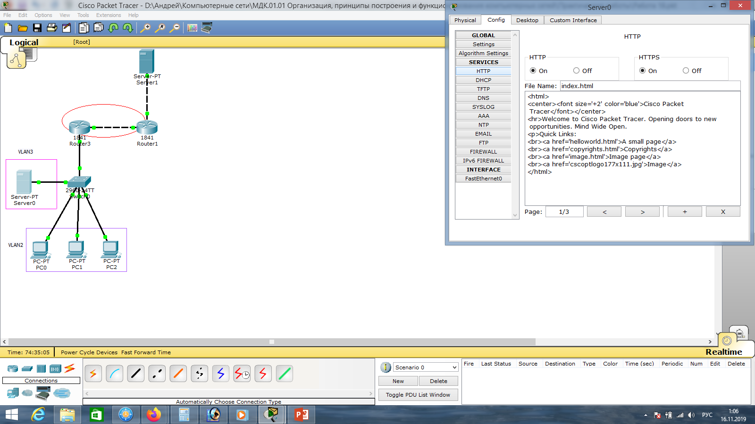
Перейдём на закладку Config и выберем вкладку HTTP.

Slide 44
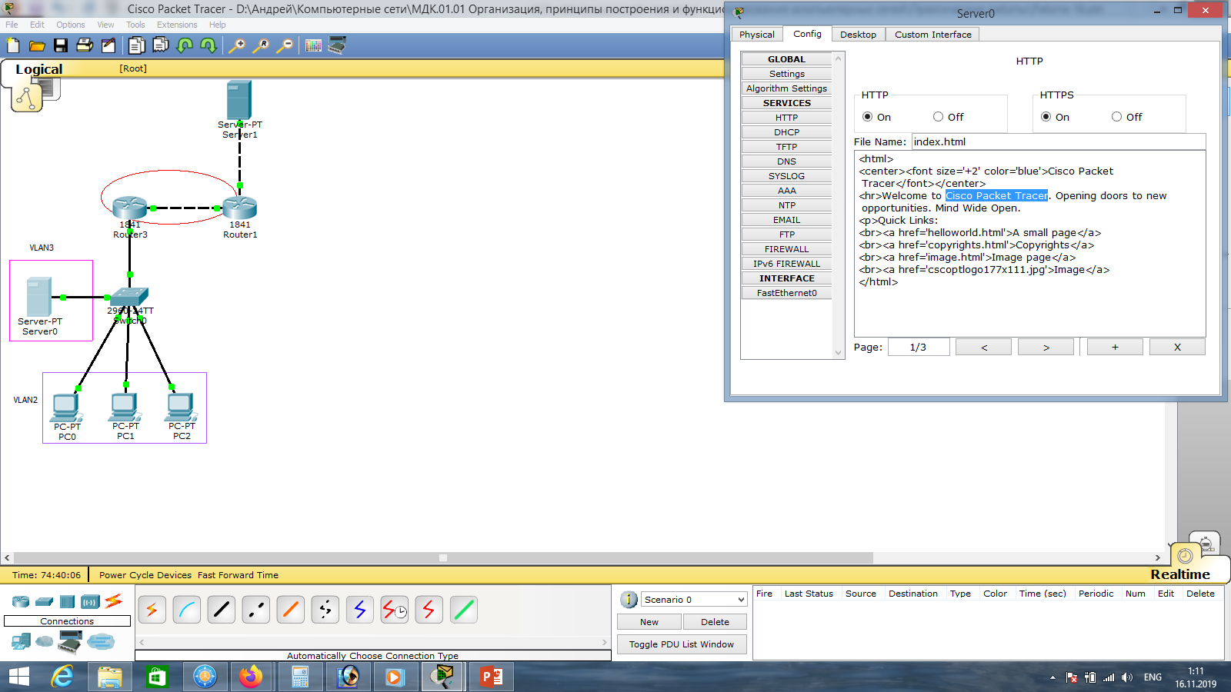
Заменим сайт Cisco Packet Tracer на …

Slide 45
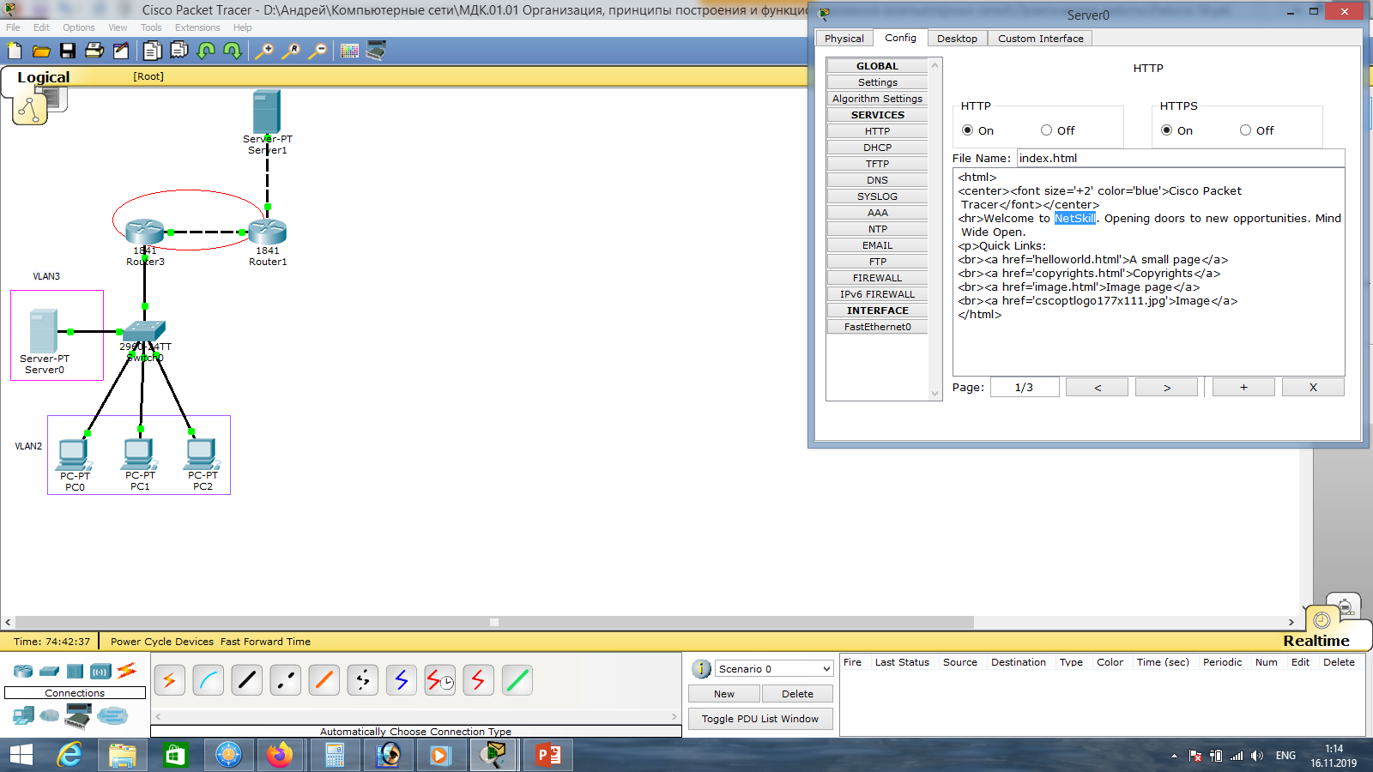
… сайт, например, NetSkill.

Slide 46
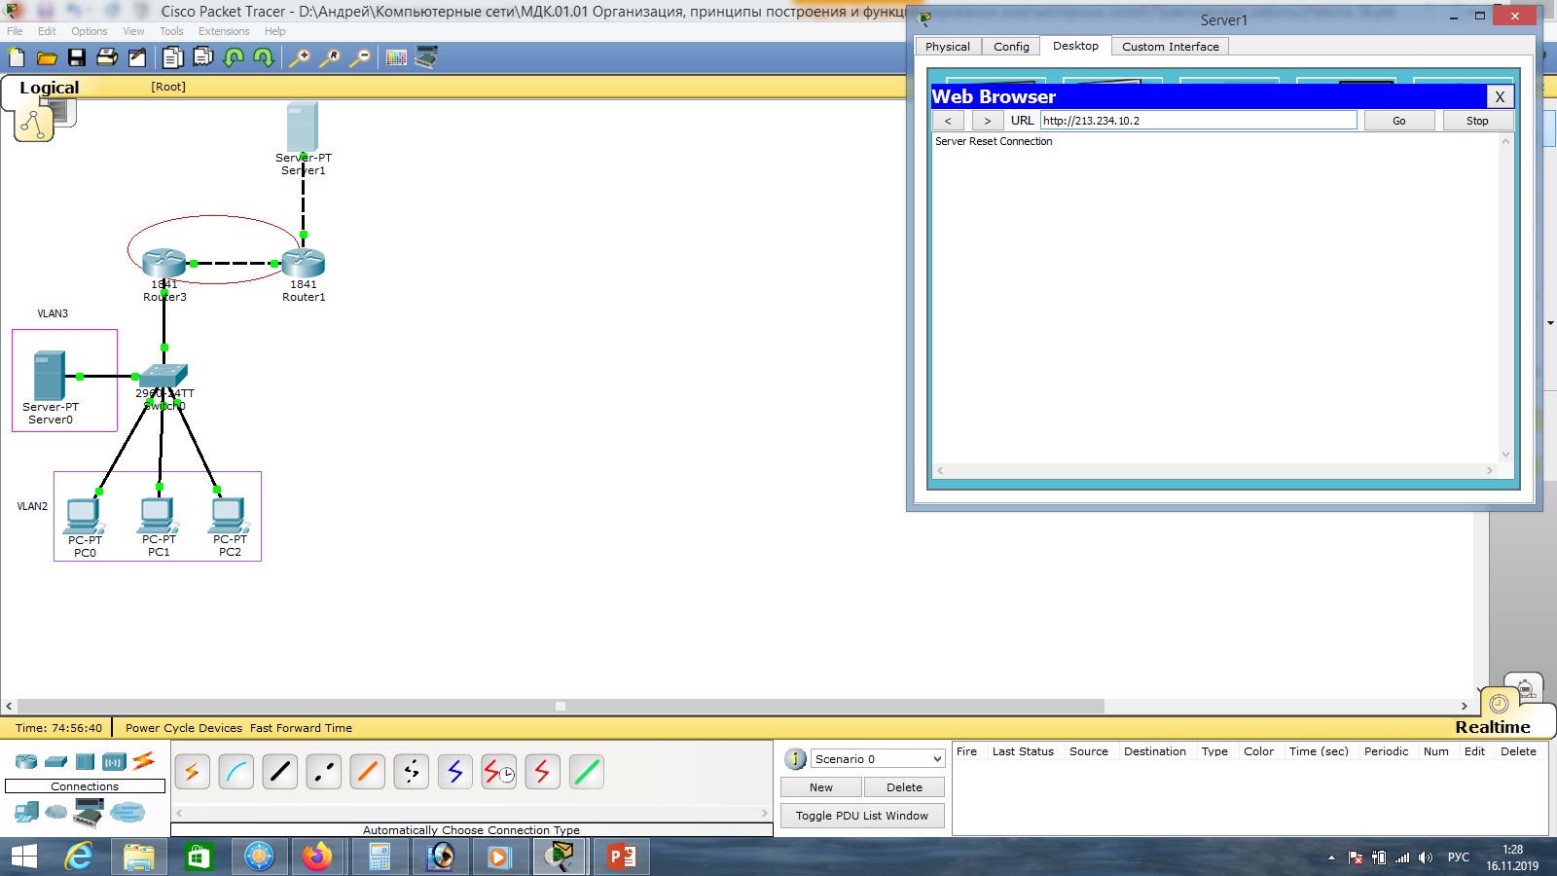
Нужно сделать так, чтобы
обращения из внешней сети
к нашему маршрутизатор
транслировались на наш
локальный Web-сервер.
Если сейчас зайти в установки
внешнего сервера и набрать в
браузере ip-адрес внешнего
интерфейса нашего маршрутизатора: 213.234.10.2,
то мы ничего не увидим.

Slide 47
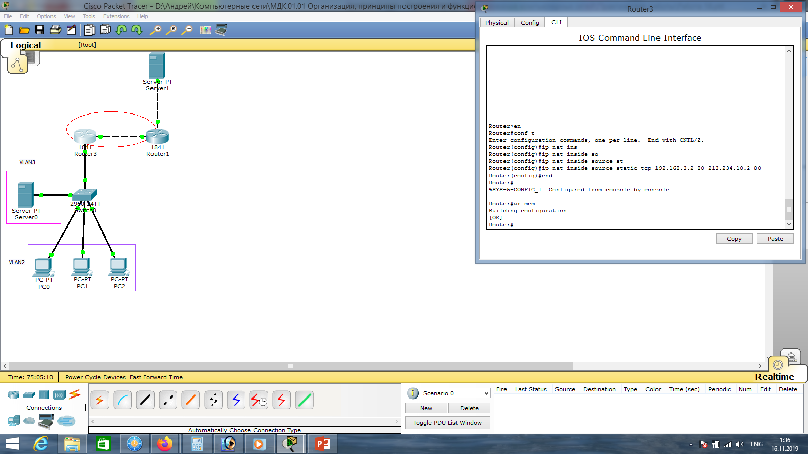
Настроим статический NAT.
Для этого вернёмся в
настройки маршрутизатора.
Набираем ip nat…, с указанием
ip-адреса локального
Web-сервера (192.168.3.2),
порта, на который необходимо
транслировать запрос (80),
внешнего ip-адреса маршрутизатора и порта, на который будут обращаться пользователи сети Интернет (80):
«ip nat inside source static tcp 192.168.3.2 80 213.234.10.2 80»,
«end», «wr mem».

Slide 48
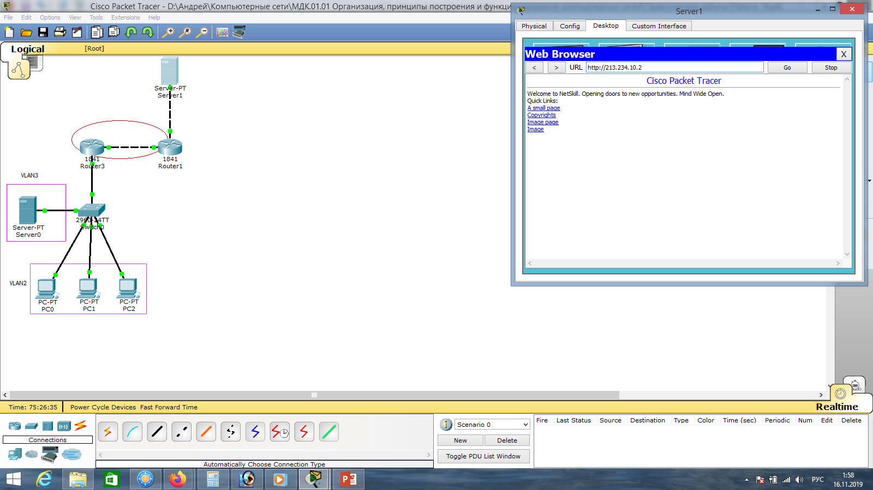
Ещё раз попробуем зайти в
установки внешнего сервера и
набрать в браузере ip-адрес внешнего интерфейса нашего маршрутизатора: 213.234.10.2.
Видим Web-страничку с нашего локального сервера, при этом, наш сервер не имеет белого ip-адреса. Мы настроили статический NAT!!!

Slide 49
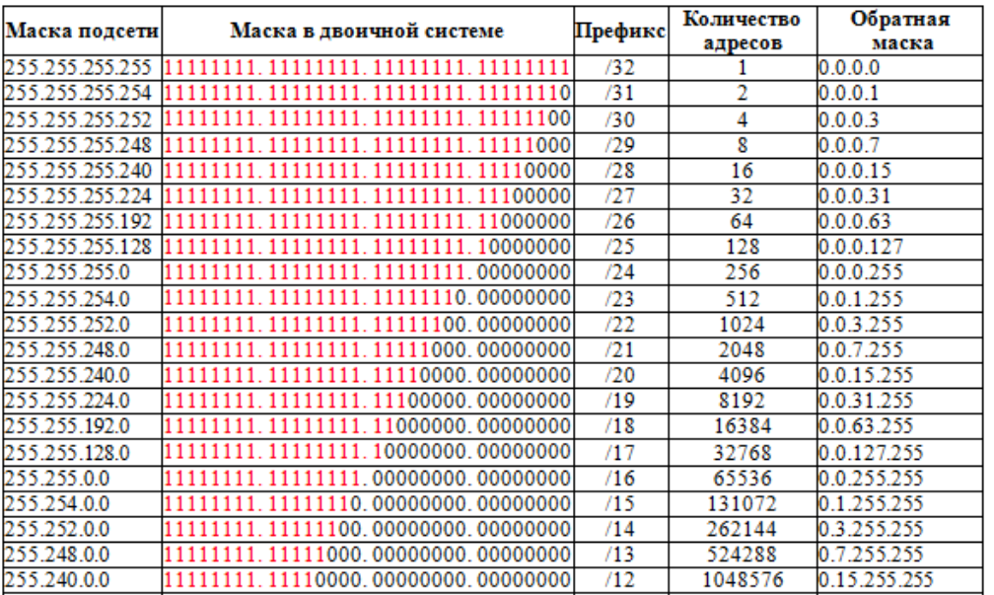

Slide 50
Список литературы:
Компьютерные сети. Н.В. Максимов, И.И. Попов, 4-е издание, переработанное и дополненное, «Форум», Москва, 2010.
Компьютерные сети. Принципы, технологии, протоколы, В. Олифер, Н. Олифер (5-е издание), «Питер», Москва, Санк-Петербург, 2016.
Компьютерные сети. Э. Таненбаум, 4-е издание, «Питер», Москва, Санк-Петербург, 2003.

Slide 51
Список ссылок:
https://studfiles.net/html/2706/610/html_1t7827cn0P.AOQ6/htmlconvd-5FjQl116x1.jpg
https://bigslide.ru/images/51/50961/960/img12.jpg
https://bigslide.ru/images/51/50961/960/img11.jpg
https://1.bp.blogspot.com/-qptz15WfEJE/XDoN736gSvI/AAAAAAAAAU8/ESDrBE1iP-0vt5keIdxrnh_Y6ZpF2_2tQCLcBGAs/s1600/Hybrid-Network.jpg
http://www.klikglodok.com/toko/19948-thickbox_default/jual-harga-allied-telesis-switch-16-port-gigabit-10-100-1000-unmanaged-at-gs900-16.jpg
http://900igr.net/up/datas/221400/029.jpg

Slide 52
Спасибо за внимание!

